Slide 1

ΚΑΘΗΓΗΤΗΣ
ΣΤΑΥΡΟΣ ΒΑΣΙΛΕΙΟΥ
ΓΝΑΘΟΠΡΟΣΩΠΙΚΟΣ ΧΕΙΡΟΥΡΓΟΣ
Σ. ΒΑΣΙΛΕΙΟΥ - Καθηγητής Γναθοπροσωπικής Χειρουργικής Ιατρικής Σχολής Παν. Αθηνών

Slide 2
ΓΝΑΘΟΠΡΟΣΩΠΙΚΗ ΧΕΙΡΟΥΡΓΙΚΗ
ΓΝΑΘΟΠΡΟΣΩΠΙΚΕΣ ΛΟΙΜΩΞΕΙΣ
Αιτιολογία
Οδοντικές φλεγμονές (κυρίως) → περιακροριζική φλεγμονή *, περιστεφανίτιδα (έγκλειστο δόντι), μετεξακτική λοίμωξη
Επιμολυσμένες κύστεις
Μετατραυματικές λοιμώξεις
Σιελαδενίτιδα
Ιατρογενή αίτια
* Ακρορίζιο → το άκρο της ρίζας του δοντιού
Σ. ΒΑΣΙΛΕΙΟΥ - Καθηγητής Γναθοπροσωπικής Χειρουργικής Ιατρικής Σχολής Παν. Αθηνών

Slide 3
ΓΝΑΘΟΠΡΟΣΩΠΙΚΗ ΧΕΙΡΟΥΡΓΙΚΗ
ΓΝΑΘΟΠΡΟΣΩΠΙΚΕΣ ΛΟΙΜΩΞΕΙΣ
Στάδια της λοίμωξης
Κυτταρίτιδα
Απόστημα → αν δεν παροχετευτεί χειρουργικά σε κάποιες περιπτώσεις μπορεί να δημιουργηθεί
Συρίγγιο
Σ. ΒΑΣΙΛΕΙΟΥ - Καθηγητής Γναθοπροσωπικής Χειρουργικής Ιατρικής Σχολής Παν. Αθηνών

Slide 4
ΚΥΤΤΑΡΙΤΙΔΑ
Αποτελεί την αρχική φάση της λοίμωξης και έχει συνήθως βραδεία εξέλιξη
Δημιουργείται από τη διασπορά του πυώδους εξιδρώματος κατά μήκος των περιτονιών που καλύπτουν τους μυς
Ο ασθενής παρουσιάζει πυρετό, κακουχία, ανορεξία
Το δέρμα είναι διατεταμένο, εξέρυθρο, επώδυνο στην ψηλάφηση
Εμφανίζεται περιοχική λεμφαδενίτιδα, η οποία είναι δύσκολο να ψηλαφηθεί λόγω της τάσης που υπάρχει στους ιστούς του προσώπου
Οφείλεται κυρίως σε στρεπτοκόκκους
Σ. ΒΑΣΙΛΕΙΟΥ - Καθηγητής Γναθοπροσωπικής Χειρουργικής Ιατρικής Σχολής Παν. Αθηνών

Slide 5
ΑΠΟΣΤΗΜΑ
Συλλογή πύου σε μια νεοσχηματισμένη κοιλότητα με σαφή όρια
Κλυδασμός → κυματοειδής κίνηση της πυώδους συλλογής κατά την ψηλάφηση με τα δάκτυλα
Πόνος κατά την ψηλάφηση με τα δάκτυλα σε βαθύτερες εντοπίσεις
Οφείλεται κυρίως σε σταφυλοκόκκους
Η συλλογή πύου σε μια φυσιολογική κοιλότητα του οργανισμού αποτελεί το εμπύημα, π.χ. εμπύημα ιγμορείου
Σ. ΒΑΣΙΛΕΙΟΥ - Καθηγητής Γναθοπροσωπικής Χειρουργικής Ιατρικής Σχολής Παν. Αθηνών

Slide 6
ΣΥΡΙΓΓΙΟ
Αποτελεί μια οδό αυτόματης παροχέτευσης της πυώδους συλλογής
Αποτελείται από νεοσχηματιζόμενο πόρο, ο οποίος αρχίζει από την αποστηματική κοιλότητα και εκβάλλει ενδοστοματικά ή στο δέρμα
Σ. ΒΑΣΙΛΕΙΟΥ - Καθηγητής Γναθοπροσωπικής Χειρουργικής Ιατρικής Σχολής Παν. Αθηνών

Slide 7
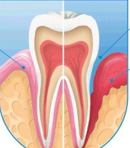
ΟΔΟΝΤΟΓΕΝΕΙΣ ΛΟΙΜΩΞΕΙΣ
Είναι οι λοιμώξεις που ξεκινούν από δόντι ή από παρακείμενους σε δόντια ιστούς.
Αυτόματη εμφάνιση ή μετά από παρεμβάσεις στη στοματική κοιλότητα.
Οδοί διασποράς
Κατά συνέχεια ιστών
Αιματογενώς
Λεμφογενώς
Θνησιμότητα 10-40%
Notes:
7

Slide 8
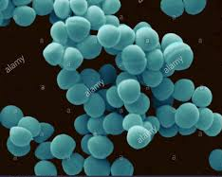
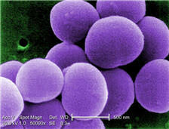
ΑΙΤΙΟΛΟΓΙΑ
Περιοχική βακτηριαιμία ή μετά από επεμβάσεις στη στοματική κοιλότητα (συνήθως εξαγωγές ή περιοδοντική θεραπεία)
Πολυμικροβιακές λοιμώξεις
60% μικτοί πληθυσμοί αερόβια- αναερόβια
35% μόνο αερόβια
5% μόνο αναερόβια
Notes:
8

Slide 9
ΑΙΤΙΟΛΟΓΙΑ
Αερόβια
Αναερόβια
Streptococcus
pyogenes,
sanguis,
mitis,
mutans,
salivarius,
bovis,
anginosus
b - hemolytic
Staphylococcus
coagulase negative
epidermidis
klebsiella pneumoniae
enterococcus spp
corynebacterium
lactobacillus acidopbilus
prevotella species
porphyromonas species
peptostreptococcus species
actinomyces israelii
actinomyces odontolyticus
veillonella
bacteroides fragilis
capnocytophaga
hemophilus influenza
clostiridium spp.
bacillus spp.
Notes:
9

Slide 10
ΤΡΑΧΗΛΟΠΡΟΣΩΠΙΚΑ ΑΠΟΣΤΗΜΑΤΑ
Σ. ΒΑΣΙΛΕΙΟΥ - Καθηγητής Γναθοπροσωπικής Χειρουργικής Ιατρικής Σχολής Παν. Αθηνών

Slide 11
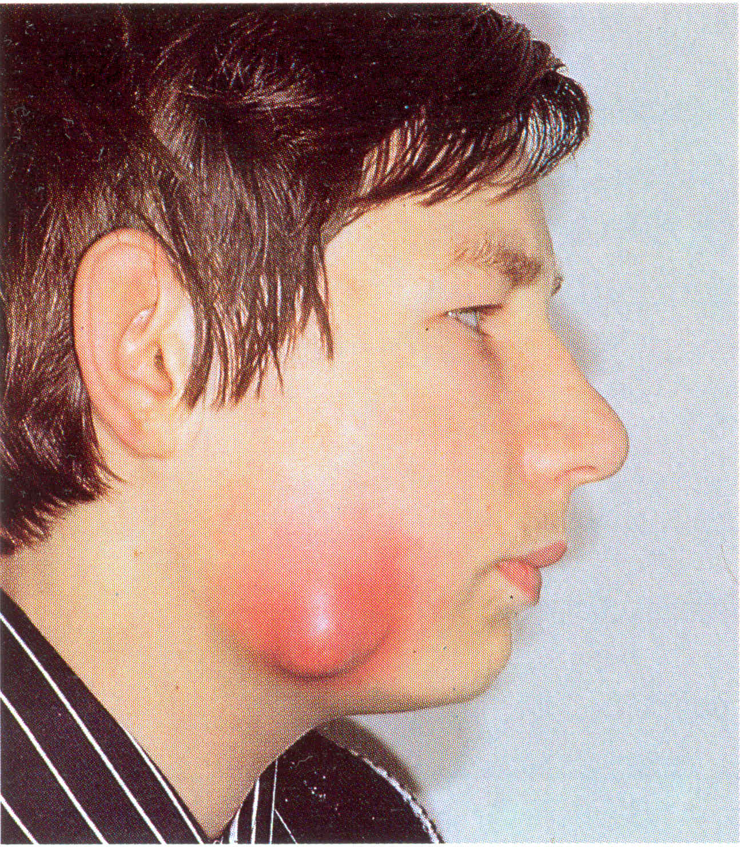
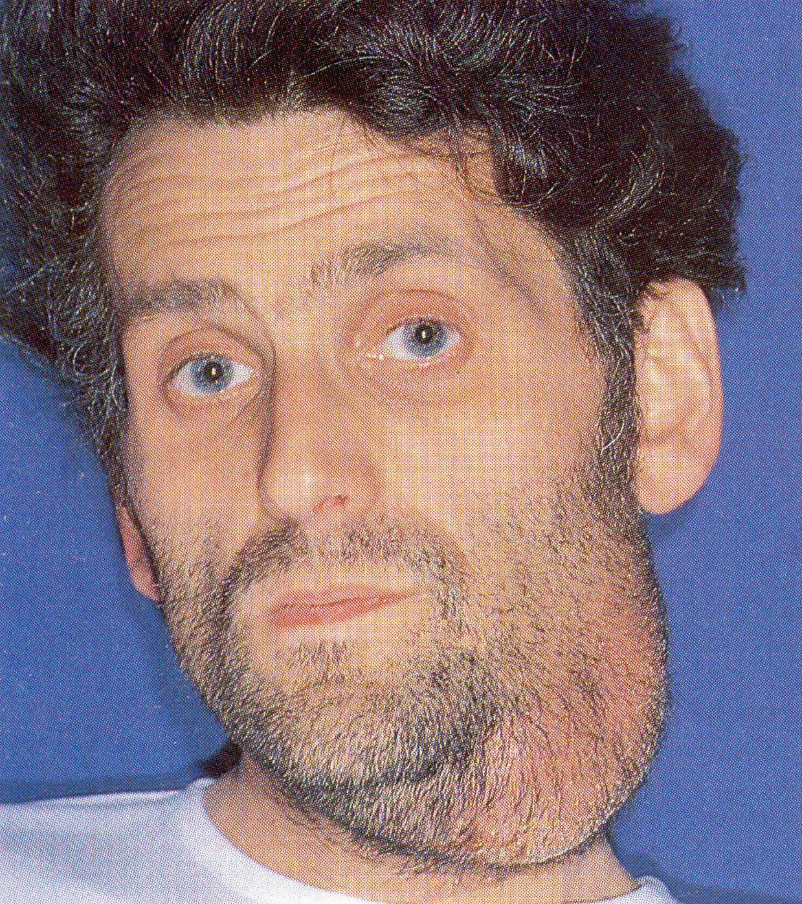
Σ. ΒΑΣΙΛΕΙΟΥ - Καθηγητής Γναθοπροσωπικής Χειρουργικής Ιατρικής Σχολής Παν. Αθηνών
Notes:
11

Slide 12
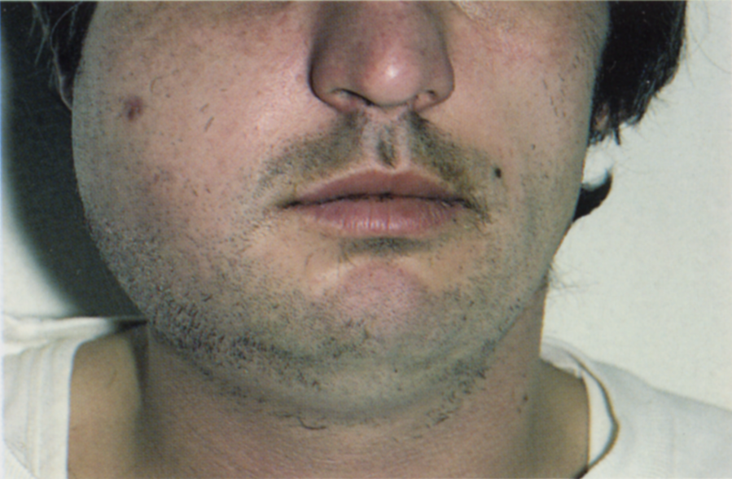
Σ. ΒΑΣΙΛΕΙΟΥ - Καθηγητής Γναθοπροσωπικής Χειρουργικής Ιατρικής Σχολής Παν. Αθηνών
Notes:
12

Slide 13
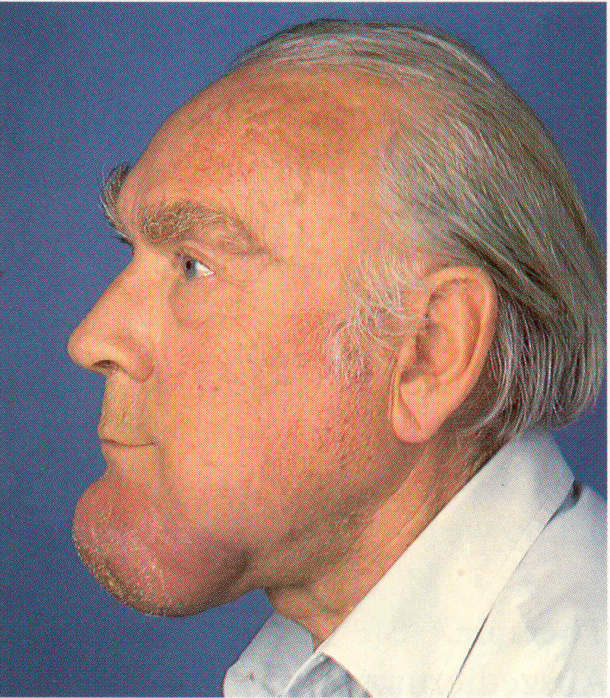
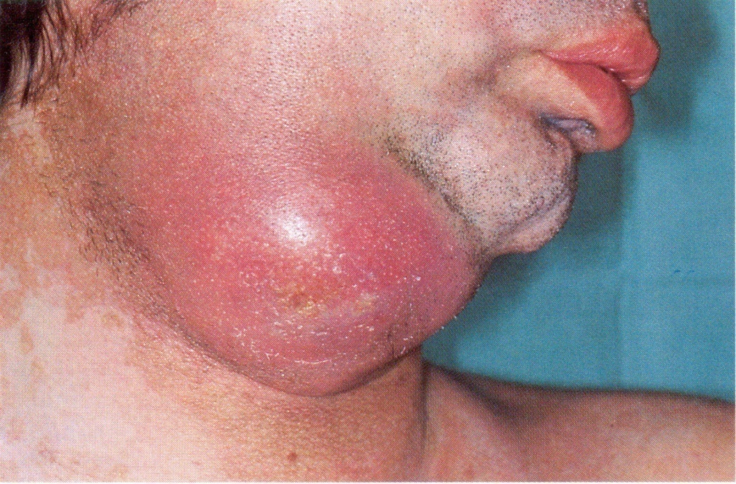
Σ. ΒΑΣΙΛΕΙΟΥ - Καθηγητής Γναθοπροσωπικής Χειρουργικής Ιατρικής Σχολής Παν. Αθηνών
Notes:
13

Slide 14
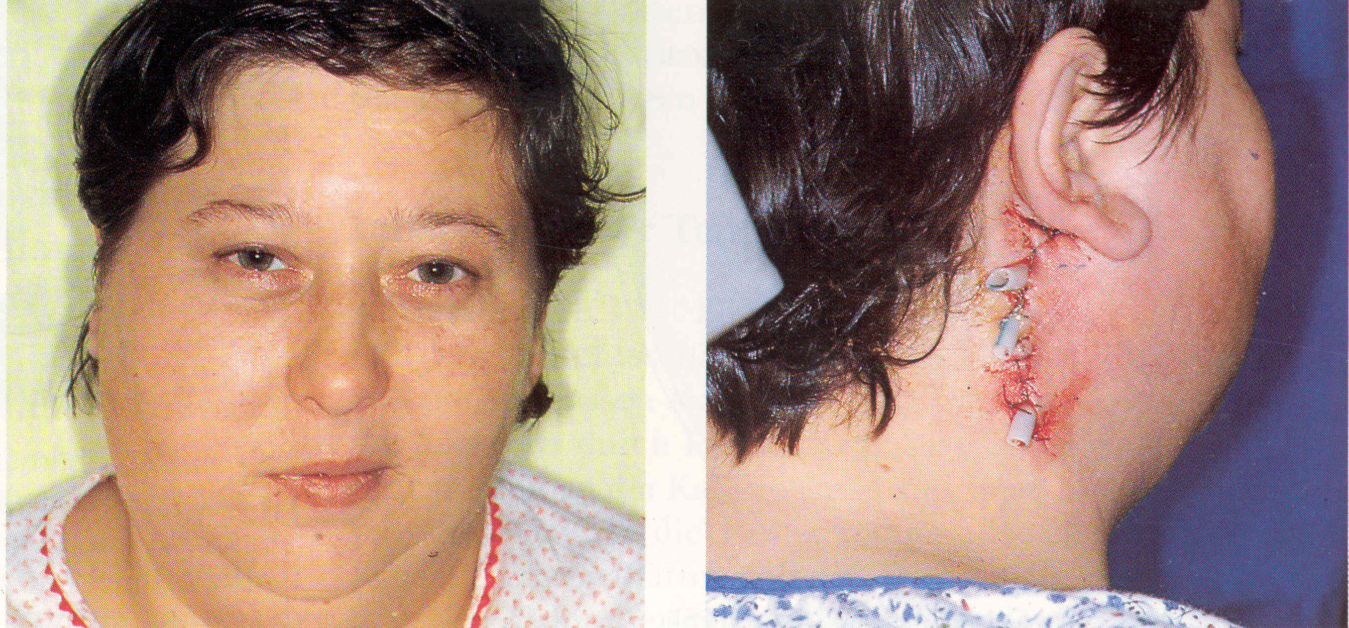
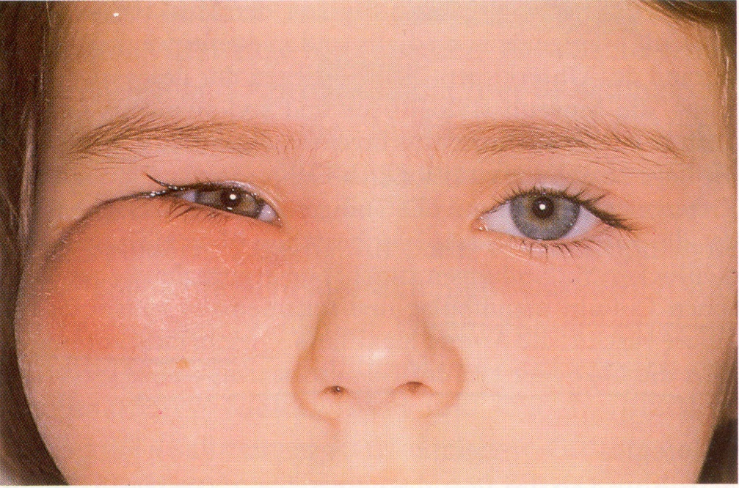
Σ. ΒΑΣΙΛΕΙΟΥ - Καθηγητής Γναθοπροσωπικής Χειρουργικής Ιατρικής Σχολής Παν. Αθηνών

Slide 15
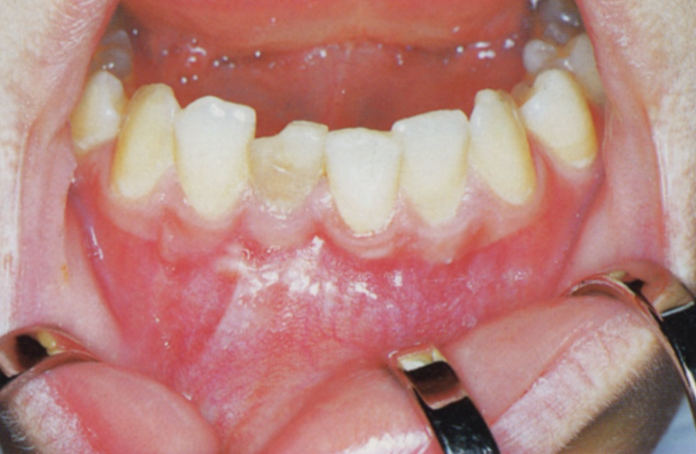
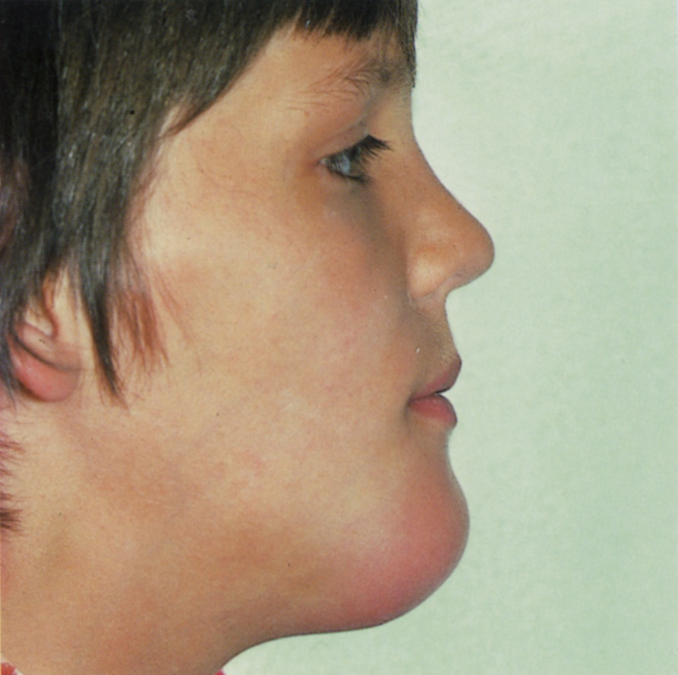

ΓΝΑΘΟΠΡΟΣΩΠΙΚΗ ΧΕΙΡΟΥΡΓΙΚΗ
ΣΥΡΙΓΓΙΟ ΑΠΟ ΑΠΟΣΤΗΜΑ
Σ. ΒΑΣΙΛΕΙΟΥ - Καθηγητής Γναθοπροσωπικής Χειρουργικής Ιατρικής Σχολής Παν. Αθηνών
Notes:
15

Slide 16
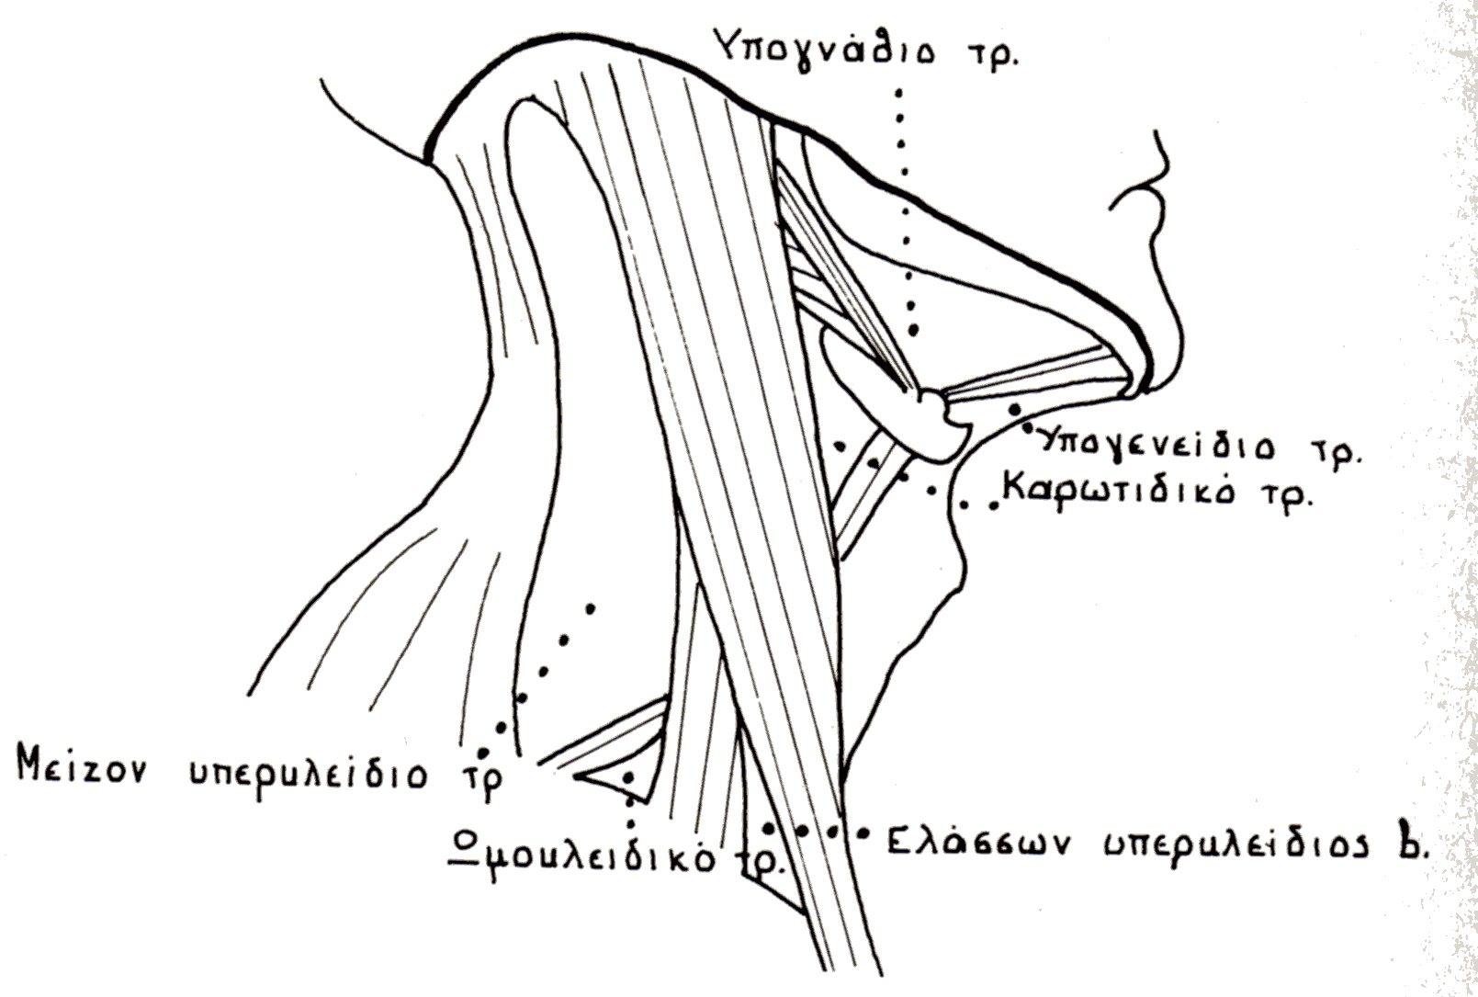
ΤΑ ΜΥΙΚΑ ΤΡΙΓΩΝΑ ΤΟΥ ΤΡΑΧΗΛΟΥ
Σ. ΒΑΣΙΛΕΙΟΥ - Καθηγητής Γναθοπροσωπικής Χειρουργικής Ιατρικής Σχολής Παν. Αθηνών

Slide 17
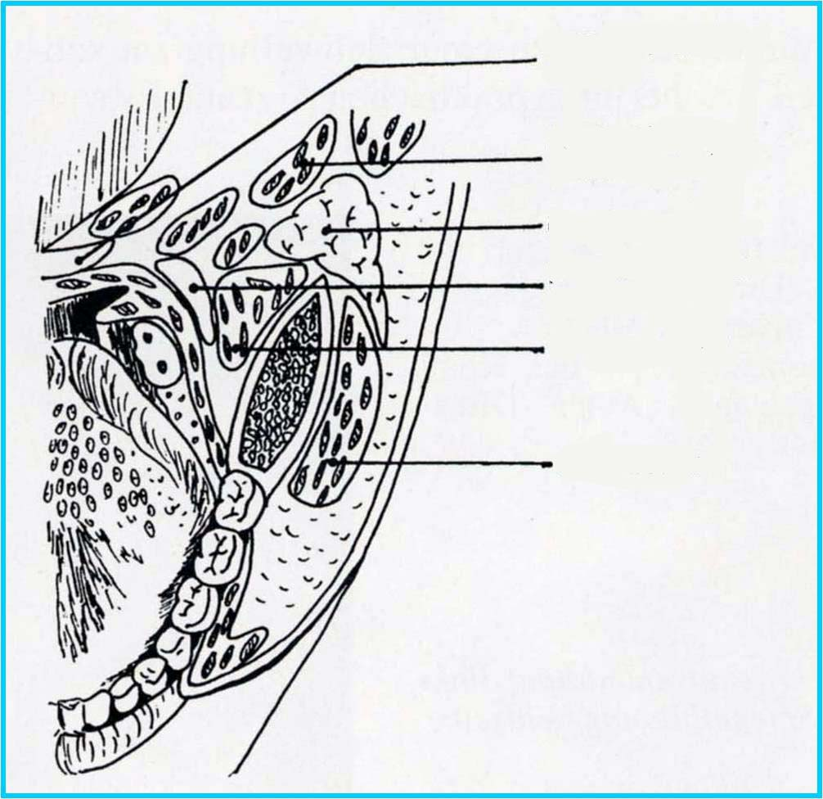
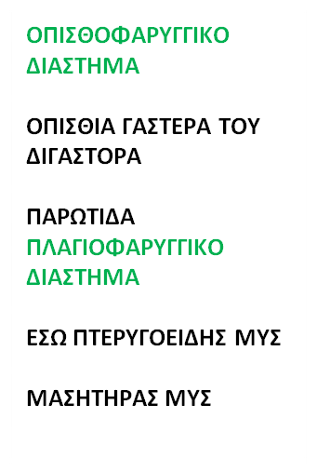
ΠΛΑΓΙΟΦΑΡΥΓΓΙΚΟ ΚΑΙ ΟΠΙΣΘΟΦΑΡΥΓΓΙΚΟ ΔΙΑΣΤΗΜΑ
Σ. ΒΑΣΙΛΕΙΟΥ - Καθηγητής Γναθοπροσωπικής Χειρουργικής Ιατρικής Σχολής Παν. Αθηνών

Slide 18
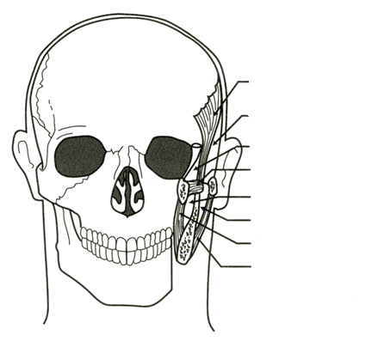
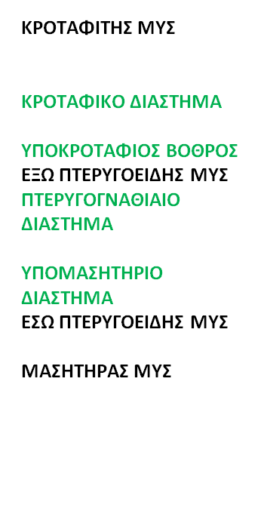
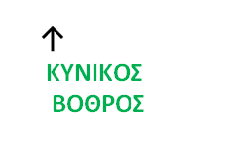

ΔΙΑΣΤΗΜΑΤΑ ΔΙΑΣΠΟΡΑΣ ΤΗΣ ΛΟΙΜΩΞΗΣ ΣΤΟ ΠΡΟΣΩΠΟ
Σ. ΒΑΣΙΛΕΙΟΥ - Καθηγητής Γναθοπροσωπικής Χειρουργικής Ιατρικής Σχολής Παν. Αθηνών

Slide 19

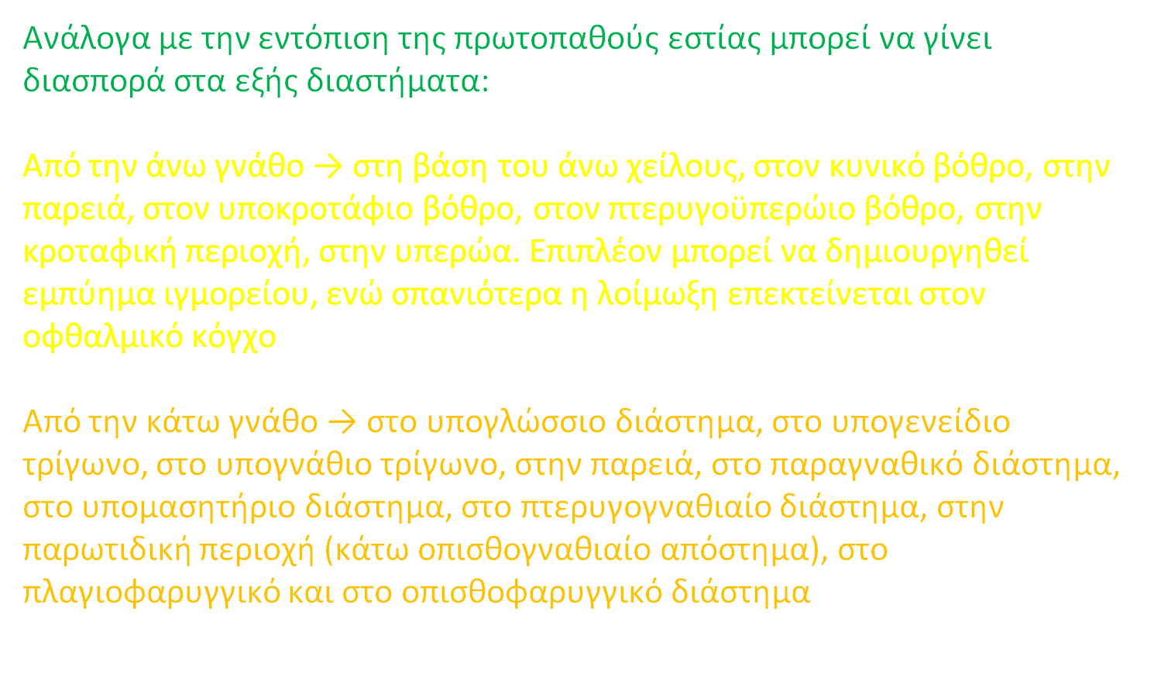
Σ. ΒΑΣΙΛΕΙΟΥ - Καθηγητής Γναθοπροσωπικής Χειρουργικής Ιατρικής Σχολής Παν. Αθηνών

Slide 20
ΕΠΕΚΤΑΣΗ ΤΗΣ ΛΟΙΜΩΞΗΣ ΣΤΑ ΤΡΑΧΗΛΟΠΡΟΣΩΠΙΚΑ ΔΙΑΣΤΗΜΑΤΑ
Άμεση διασπορά από την άνω και την κάτω γνάθο γίνεται → στη βάση του άνω χείλους, τον κυνικό βόθρο, στην υπερώα, στο ιγμόρειο, στο υπογλώσσιο διάστημα, στο υπογενείδιο τρίγωνο, στο υπογνάθιο τρίγωνο, στην παρειά και στο παραγναθικό διάστημα
Δευτερογενής διασπορά από τα ανωτέρω διαστήματα γίνεται → στον πτερυγοϋπερώιο βόθρο, στον υποκροτάφιο βόθρο, στον οφθαλμικό κόγχο, στο πτερυγογναθιαίο διάστημα, στο υπομασητήριο, στο πλαγιοφαρυγγικό και το οπισθοφαρυγγικό διάστημα
Απαιτείται έγκαιρη διάγνωση και θεραπεία, διότι η δευτερογενής διασπορά θέτει σε άμεσο κίνδυνο τη ζωή του ασθενή
Σ. ΒΑΣΙΛΕΙΟΥ - Καθηγητής Γναθοπροσωπικής Χειρουργικής Ιατρικής Σχολής Παν. Αθηνών

Slide 21
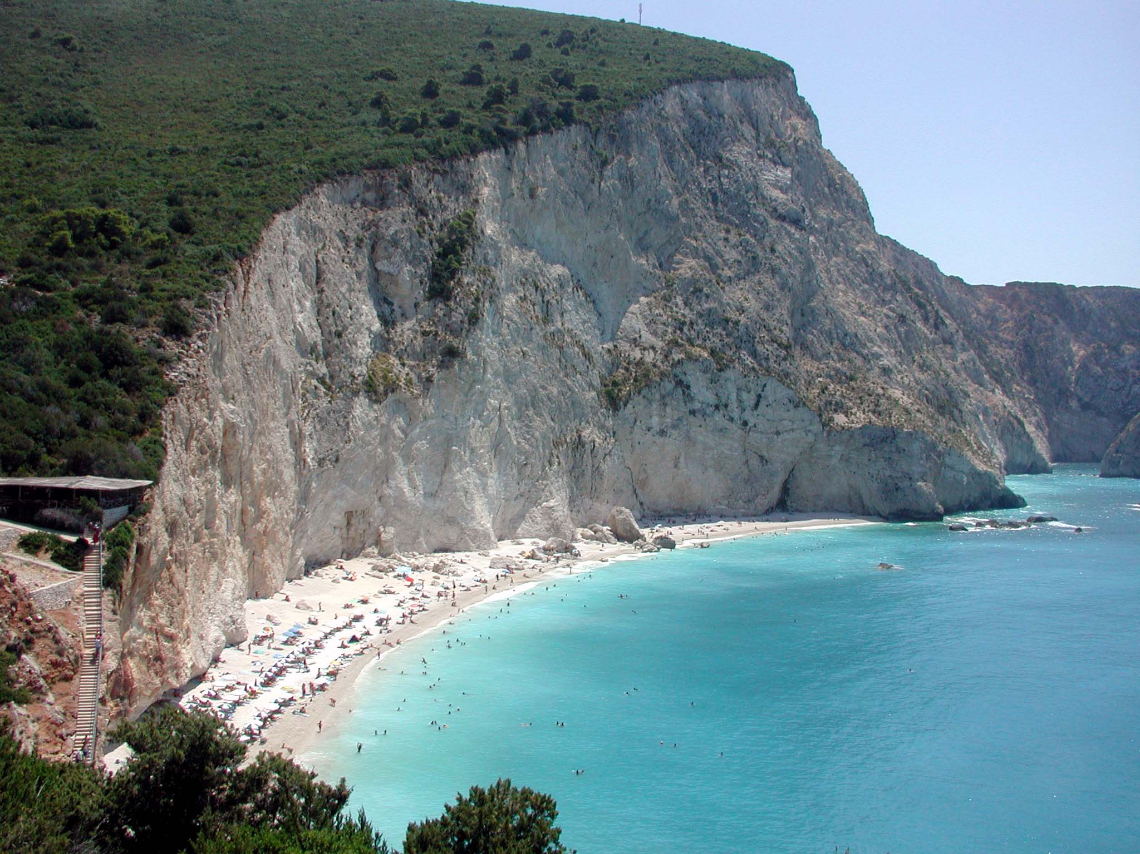
Σ. ΒΑΣΙΛΕΙΟΥ - Καθηγητής Γναθοπροσωπικής Χειρουργικής Ιατρικής Σχολής Παν. Αθηνών

Slide 22
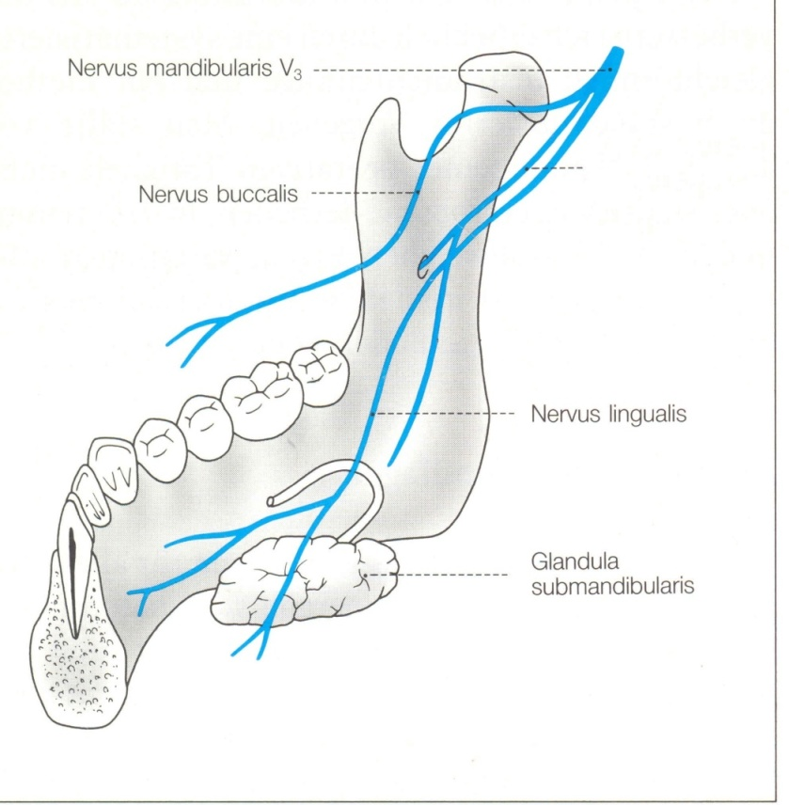
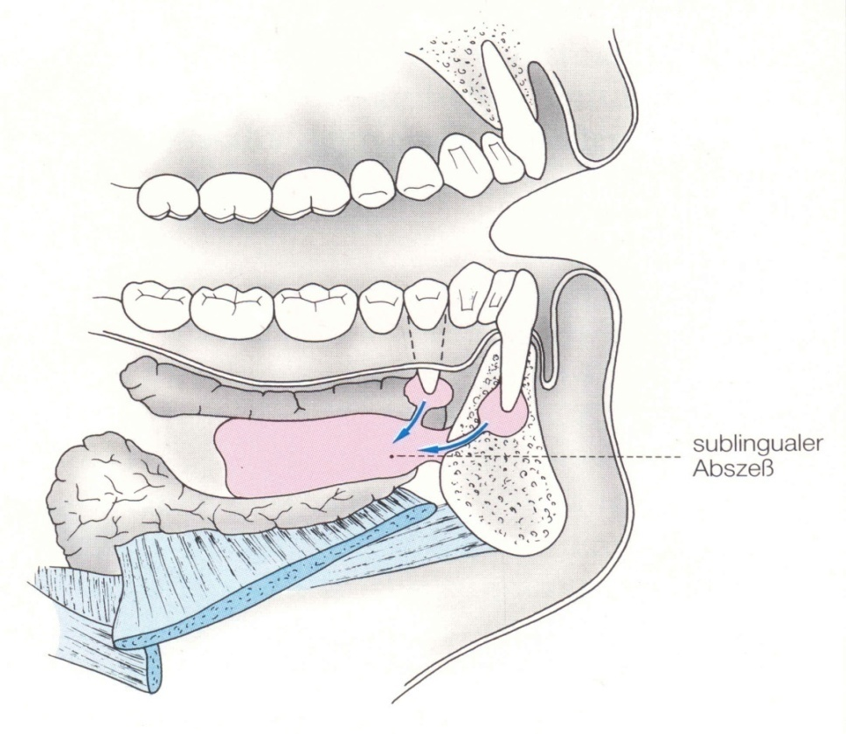

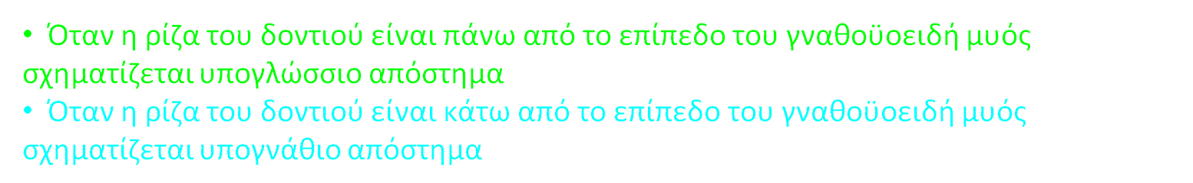
Κάτω γναθικό νεύρο V₃
Βυκανητικό νεύρο
Κάτω φατνιακό νεύρο
Γλωσσικό νεύρο
Υπογλώσσιο απόστημα
Υπογνάθιος σιελογόνος αδένας
Σ. ΒΑΣΙΛΕΙΟΥ - Καθηγητής Γναθοπροσωπικής Χειρουργικής Ιατρικής Σχολής Παν. Αθηνών
Notes:
22

Slide 23
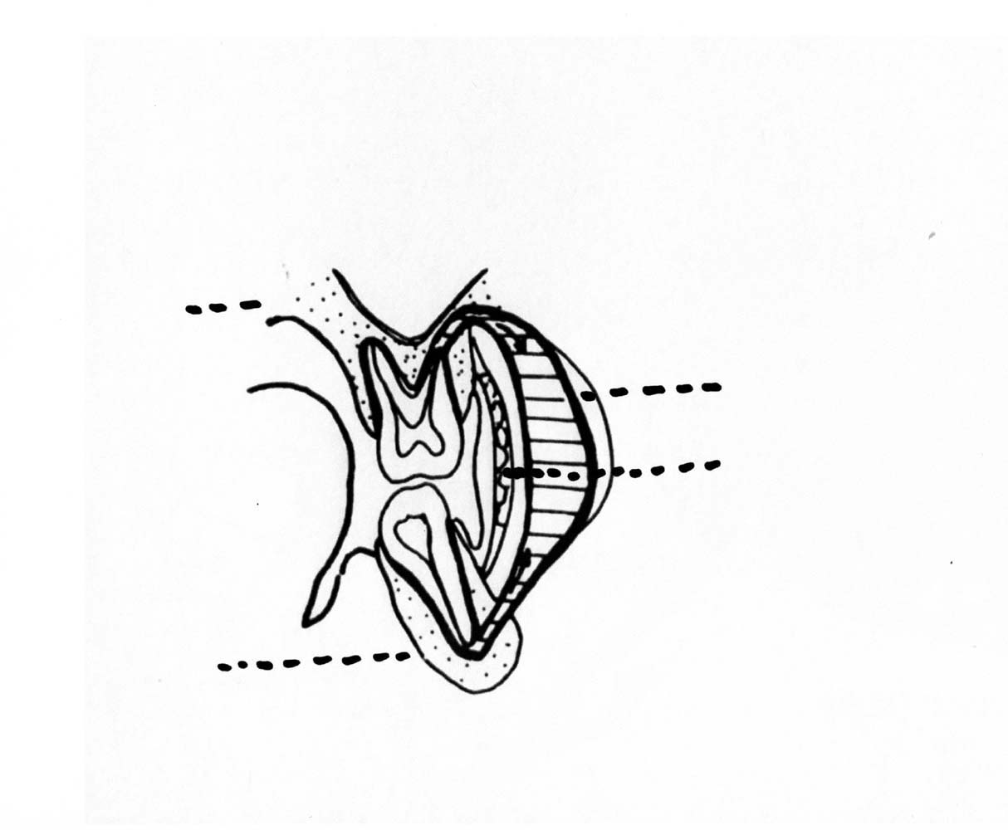
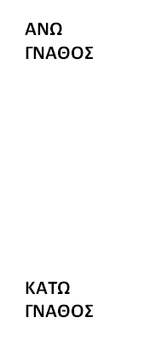

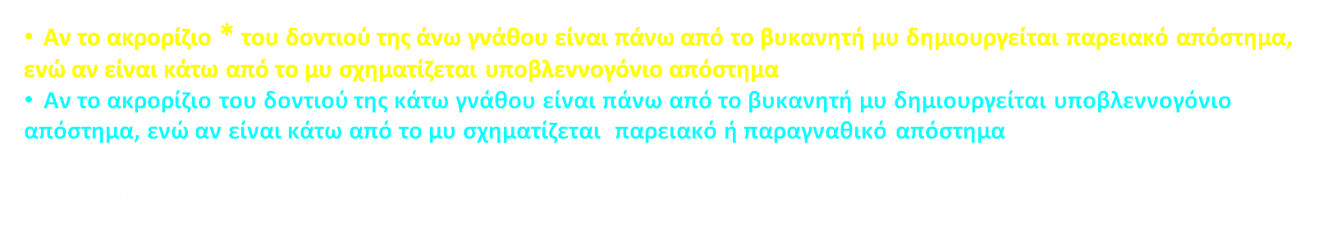
ΕΝΤΟΠΙΣΗ ΤΟΥ ΑΠΟΣΤΗΜΑΤΟΣ ΣΕ ΣΧΕΣΗ ΜΕ ΤΟ ΒΥΚΑΝΗΤΗ ΜΥ
Σ. ΒΑΣΙΛΕΙΟΥ - Καθηγητής Γναθοπροσωπικής Χειρουργικής Ιατρικής Σχολής Παν. Αθηνών

Slide 24
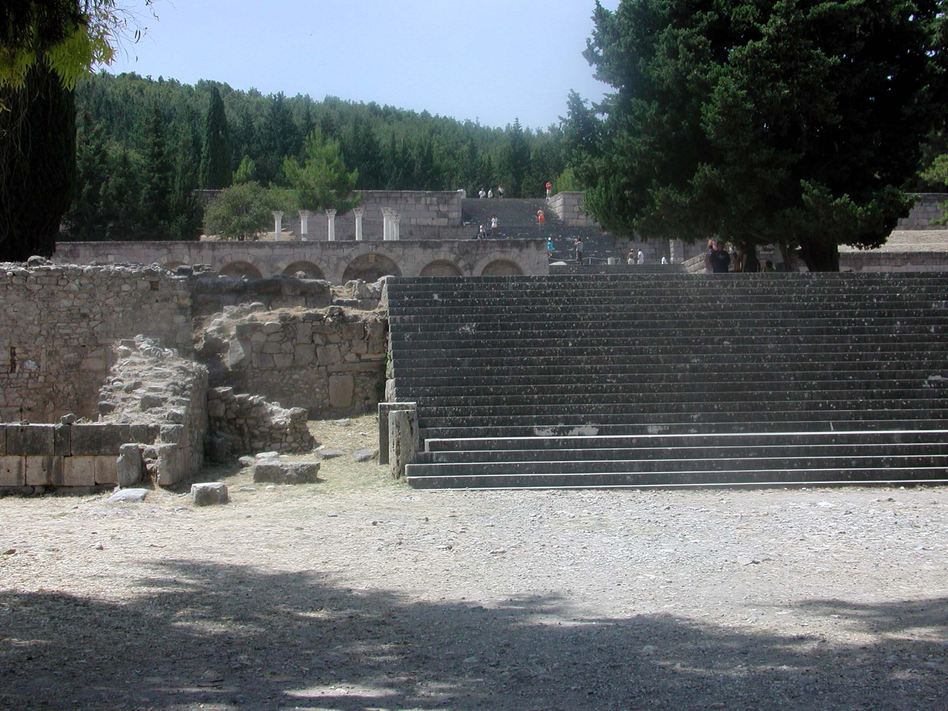
Σ. ΒΑΣΙΛΕΙΟΥ - Καθηγητής Γναθοπροσωπικής Χειρουργικής Ιατρικής Σχολής Παν. Αθηνών
Notes:
24

Slide 25
ΚΛΙΝΙΚΗ ΕΞΕΤΑΣΗ
Εντόπιση της λοίμωξης
Δέρμα → χροιά, διάταση, πόνος στην ψηλάφηση
Εξέταση των διαστημάτων του τραχήλου → διόγκωση, επώδυνο σημείο
Έλεγχος ευαισθησίας του αγγειονευρώδους δεματίου του τραχήλου → ψηλάφηση κατά μήκος του προσθίου χείλους του στερνοκλειδομαστοειδή
Ύπαρξη κλυδασμού
Επισκόπηση της στοματικής κοιλότητας, του προσώπου και του τραχήλου για εντοπισμό του αιτίου της λοίμωξης
Σ. ΒΑΣΙΛΕΙΟΥ - Καθηγητής Γναθοπροσωπικής Χειρουργικής Ιατρικής Σχολής Παν. Αθηνών

Slide 26
ΑΚΤΙΝΟΓΡΑΦΙΚΟΣ ΕΛΕΓΧΟΣ
Πανοραμική ακτινογραφία
Έλεγχος για την ύπαρξη εγκλείστων, τερηδονισμένων δοντιών, ριζών, κύστεων κ.λ.π.
Αξονική τομογραφία (CT)
Μαγνητική τομογραφία (MRI)
Έλεγχος των τραχηλοπροσωπικών διαστημάτων
Σ. ΒΑΣΙΛΕΙΟΥ - Καθηγητής Γναθοπροσωπικής Χειρουργικής Ιατρικής Σχολής Παν. Αθηνών

Slide 27
ΘΕΡΑΠΕΙΑ ΤΩΝ ΤΡΑΧΗΛΟΠΡΟΣΩΠΙΚΩΝ ΛΟΙΜΩΞΕΩΝ
ΑΝΤΙΒΙΟΤΙΚΑ
ΣΧΑΣΗ, ΠΑΡΟΧΕΤΕΥΣΗ
ΑΡΣΗ ΤΟΥ ΑΙΤΙΟΛΟΓΙΚΟΥ ΠΑΡΑΓΟΝΤΑ (εξαγωγή του δοντιού, αφαίρεση της κύστης κ.λ.π.)
Σ. ΒΑΣΙΛΕΙΟΥ - Καθηγητής Γναθοπροσωπικής Χειρουργικής Ιατρικής Σχολής Παν. Αθηνών

Slide 28
ΑΝΤΙΒΙΟΤΙΚΑ
Σε περιπατητικό ασθενή
Αμοξυσιλίνη + κλαβουλανικό P.O. 1gx2 ή 1gx3 (ανάλογα με τη βαρύτητα της λοίμωξης) σε συνδυασμό με μετρονιδαζόλη (flagyl) P.O. 500 mgx3
Κλινδαμυκίνη P.O. 300 mgx4
Στο νοσοκομείο
Αμοξυσιλίνη + κλαβουλανικό IV 1.2gx3
Αμπικιλίνη + σουλμπακτάμη IV 1.5gx3 ή 3gx3
Πιπερακιλίνη + ταζομπακτάμη IV 2.25gx3, 4.5gx2
Κλινδαμυκίνη IV 600mgx3
Σ. ΒΑΣΙΛΕΙΟΥ - Καθηγητής Γναθοπροσωπικής Χειρουργικής Ιατρικής Σχολής Παν. Αθηνών

Slide 29
ΑΝΤΙΜΕΤΩΠΙΣΗ ΤΗΣ ΛΟΙΜΩΞΗΣ
ΑΡΧΙΚΗ ΦΑΣΗ (ΚΥΤΤΑΡΙΤΙΔΑ)
Χορήγηση αντιβιοτικών
Άρση του αιτίου → εξαγωγή του δοντιού κ.λ.π.
Όταν υπάρχει κάποιο βαρύ συστηματικό νόσημα → χορήγηση αντιβιοτικών σε μεγάλη δόση για 3 μέρες για την προετοιμασία του ασθενή, έλεγχο της λοίμωξης και κατόπιν εξαγωγή του δοντιού
ΣΧΗΜΑΤΙΣΜΟΣ ΑΠΟΣΤΗΜΑΤΟΣ
Χορήγηση αντιβιοτικών
Σχάση, παροχέτευση
Άρση του αιτίου → εξαγωγή του δοντιού κ.λ.π.
ΠΑΝΤΑ ΠΑΡΑΚΟΛΟΥΘΗΣΗ ΤΗΣ ΠΟΡΕΙΑΣ ΤΟΥ ΑΣΘΕΝΗ
Σ. ΒΑΣΙΛΕΙΟΥ - Καθηγητής Γναθοπροσωπικής Χειρουργικής Ιατρικής Σχολής Παν. Αθηνών

Slide 30
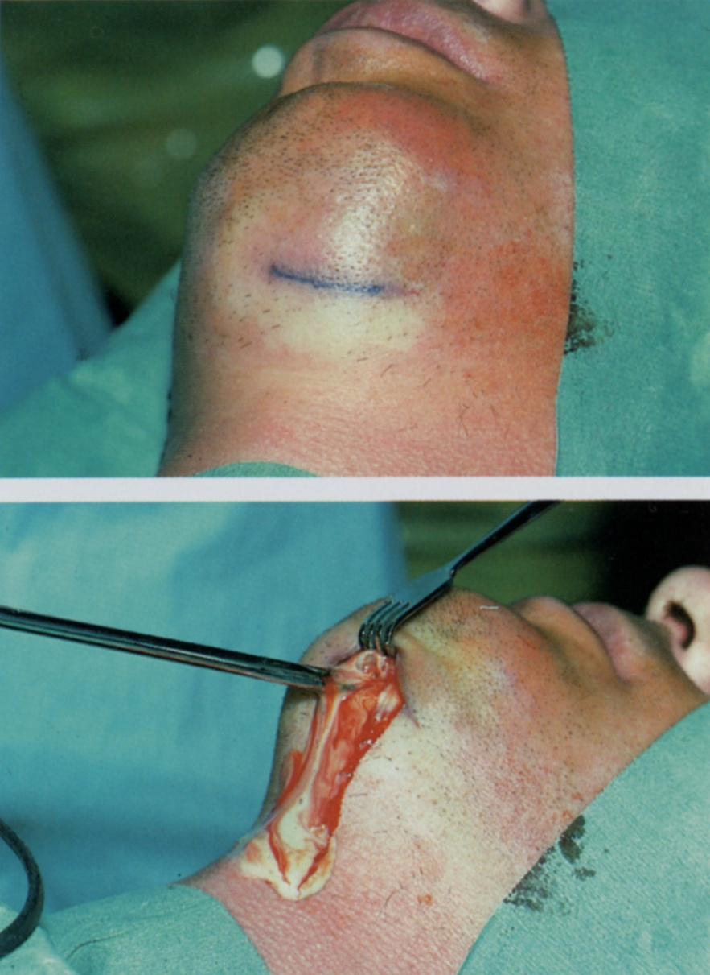
ΣΧΑΣΗ - ΠΑΡΟΧΕΤΕΥΣΗ
Σ. ΒΑΣΙΛΕΙΟΥ - Καθηγητής Γναθοπροσωπικής Χειρουργικής Ιατρικής Σχολής Παν. Αθηνών

Slide 31
πότε ανησυχούμε ;
Σ. ΒΑΣΙΛΕΙΟΥ - Καθηγητής Γναθοπροσωπικής Χειρουργικής Ιατρικής Σχολής Παν. Αθηνών

Slide 32
ΣΗΜΕΙΑ ΒΑΡΥΤΗΤΑΣ ΤΗΣ ΛΟΙΜΩΞΗΣ
Υψηλός πυρετός
Έντονος πόνος
Ταχεία ανάπτυξη του οιδήματος
Εντόπιση του οιδήματος
Τρισμός (αδυναμία διάνοιξης του στόματος)
Ανύψωση της γλώσσας
Δυσκολία στην ομιλία και την κατάποση
Σ. ΒΑΣΙΛΕΙΟΥ - Καθηγητής Γναθοπροσωπικής Χειρουργικής Ιατρικής Σχολής Παν. Αθηνών

Slide 33
Παράγοντες που επηρεάζουν την ταχύτητα διασποράς της λοίμωξης
Πτώση της άμυνας του ασθενή
Τοξικότητα των μικροοργανισμών
Σχέση του ακροριζίου του υπευθύνου δοντιού με τις προσφύσεις των μυών
Πάχος του παρακειμένου οστού
Η αεροφόρος οδός κινδυνεύει ΑΜΕΣΑ όταν η πυώδης συλλογή επεκταθεί στο πλαγιοφαρυγγικό και οπισθοφαρυγγικό διάστημα
Σ. ΒΑΣΙΛΕΙΟΥ - Καθηγητής Γναθοπροσωπικής Χειρουργικής Ιατρικής Σχολής Παν. Αθηνών

Slide 34

Ενδείξεις προβλημάτων στον αεραγωγό είναι η αναπνοή με ανοικτό το στόμα, η χρήση των επικουρικών αναπνευστικών μυών, η διαστολή των ρωθώνων και η ταχύπνοια. Όψιμα σημεία είναι ο συριγμός, η υποξία, και η κυάνωση εξαιτίας σημαντικής μείωσης της αναπνευστικής οδού. Εάν υπάρχει σημαντικό πρόβλημα στον αεραγωγό μπορεί να είναι απαραίτητη η δημιουργία χειρουργικού αεραγωγού ή η διασωλήνωση του ασθενή.
Σ. ΒΑΣΙΛΕΙΟΥ - Καθηγητής Γναθοπροσωπικής Χειρουργικής Ιατρικής Σχολής Παν. Αθηνών

Slide 35
ΑΝΤΙΜΕΤΩΠΙΣΗ ΤΗΣ ΛΟΙΜΩΞΗΣ
Αν ο περιπατητικός ασθενής δεν ανταποκρίνεται στη θεραπεία και παρουσιάζει επιδείνωση → παραπομπή στο νοσοκομείο
ΣΤΟ ΝΟΣΟΚΟΜΕΙΟ
Έλεγχος των τραχηλοπροσωπικών διαστημάτων του ασθενή με CT ή MRI
Η MRI είναι πιο ειδική στον έλεγχο για περιτονιΐτιδα (fasciitis)
Χορήγηση ενδοφλέβιων αντιβιοτικών
Καλλιέργεια (πριν τη χορήγηση των ενδοφλέβιων αντιβιοτικών)
Χειρουργική παρέμβαση
Σ. ΒΑΣΙΛΕΙΟΥ - Καθηγητής Γναθοπροσωπικής Χειρουργικής Ιατρικής Σχολής Παν. Αθηνών

Slide 36
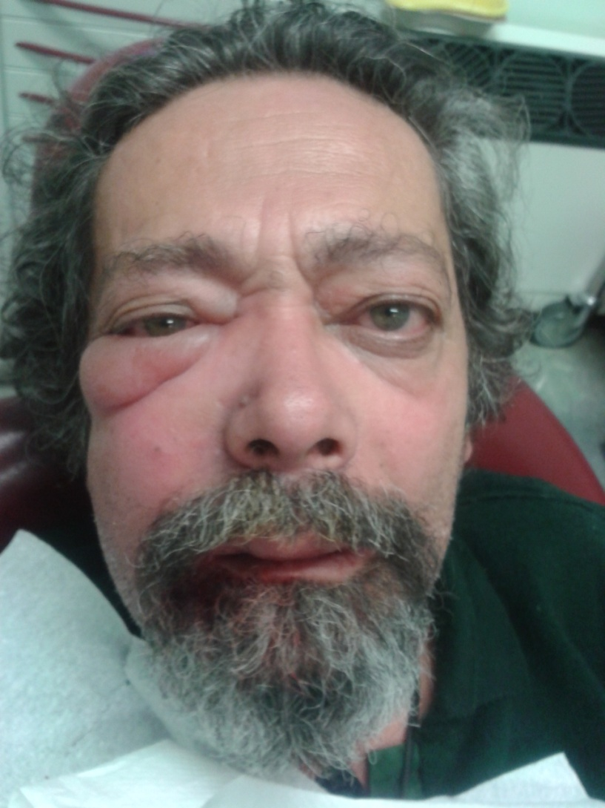
ΑΠΟΣΤΗΜΑ ΚΥΝΙΚΟΥ ΒΟΘΡΟΥ
Σ. ΒΑΣΙΛΕΙΟΥ - Καθηγητής Γναθοπροσωπικής Χειρουργικής Ιατρικής Σχολής Παν. Αθηνών

Slide 37
ΑΠΟΣΤΗΜΑ ΚΥΝΙΚΟΥ ΒΟΘΡΟΥ
ΕΠΙΠΛΟΚΕΣ
Αν περάσει πάνω από την έκφυση του ανελκτήρα μυός του άνω χείλους →
Κυτταρίτιδα ή απόστημα του οφθαλμικού κόγχου
Θρόμβωση σηραγγώδους κόλπου
Μπορεί η επέκταση να γίνει και αιματογενώς, μέσω της γωνιαίας φλέβας
Σ. ΒΑΣΙΛΕΙΟΥ - Καθηγητής Γναθοπροσωπικής Χειρουργικής Ιατρικής Σχολής Παν. Αθηνών

Slide 38
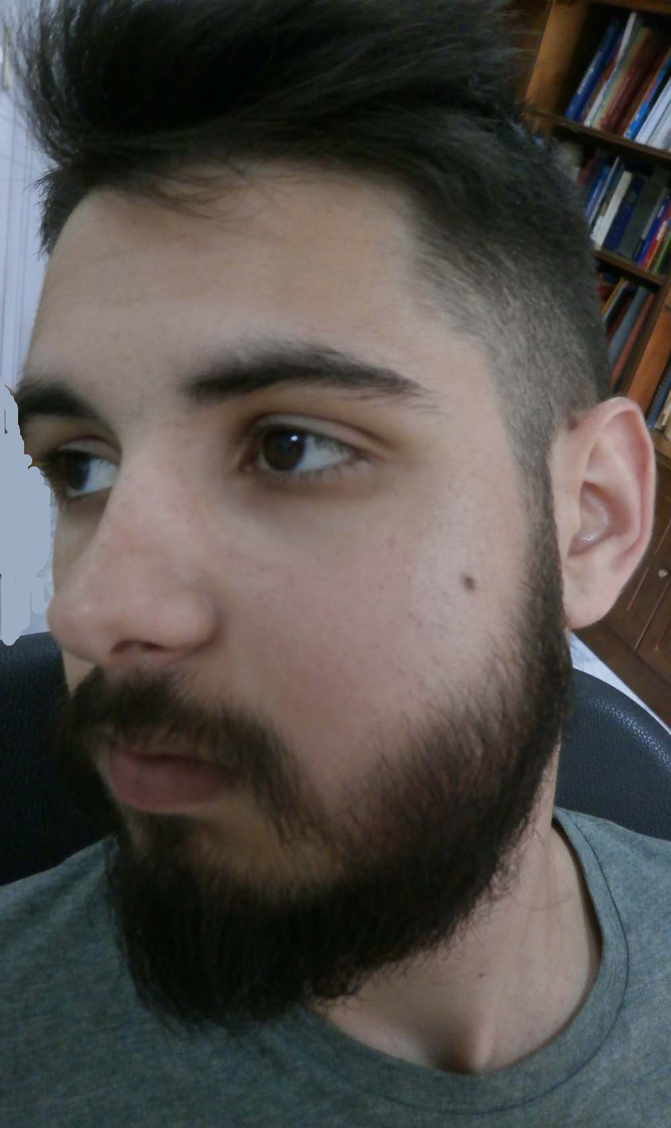
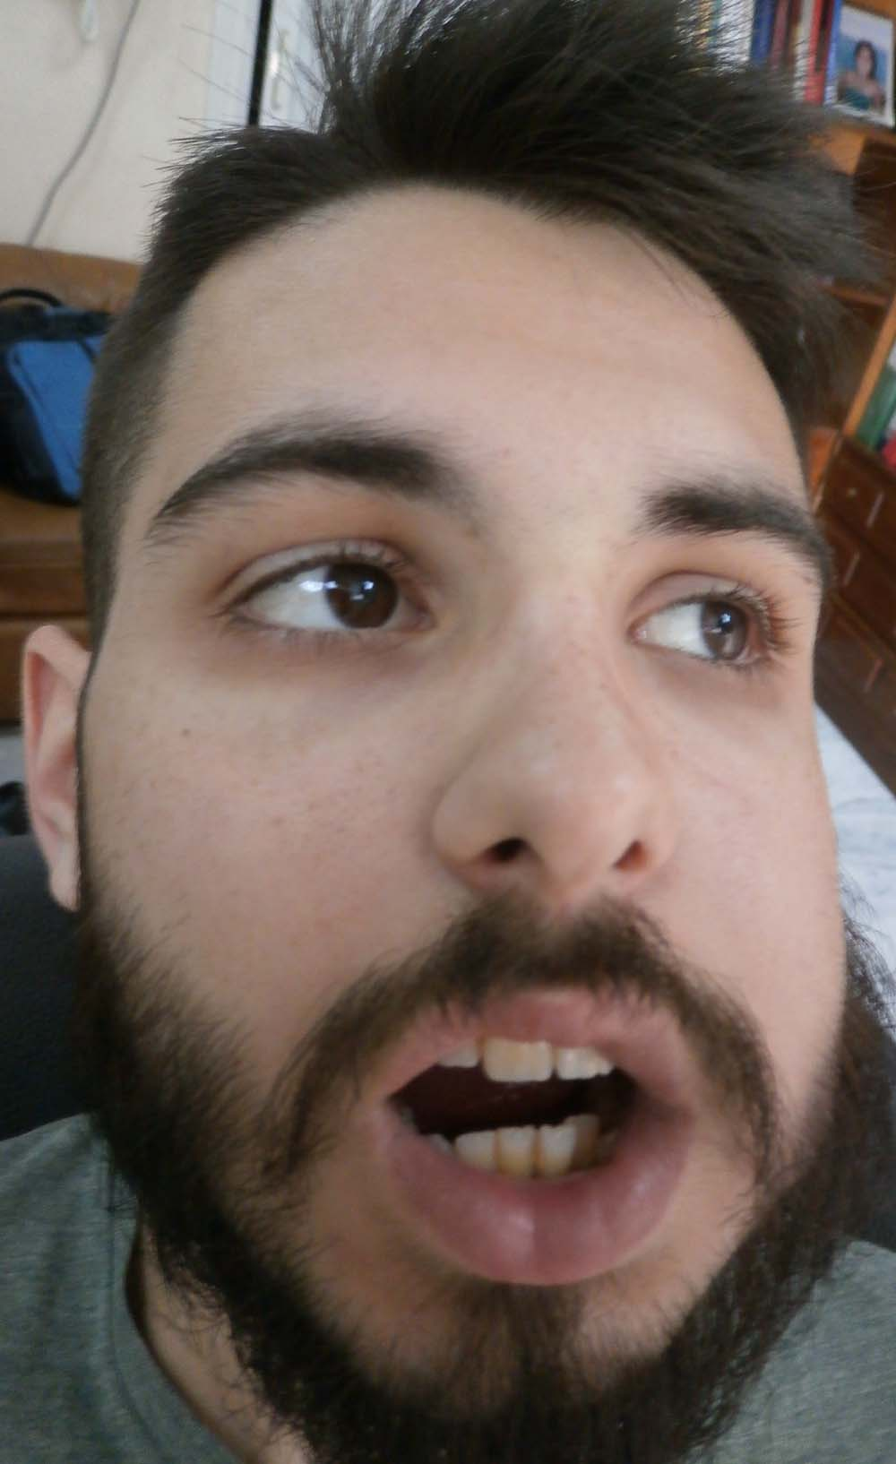


ΠΑΡΕΙΑΚΟ ΑΠΟΣΤΗΜΑ
Σ. ΒΑΣΙΛΕΙΟΥ - Καθηγητής Γναθοπροσωπικής Χειρουργικής Ιατρικής Σχολής Παν. Αθηνών

Slide 39
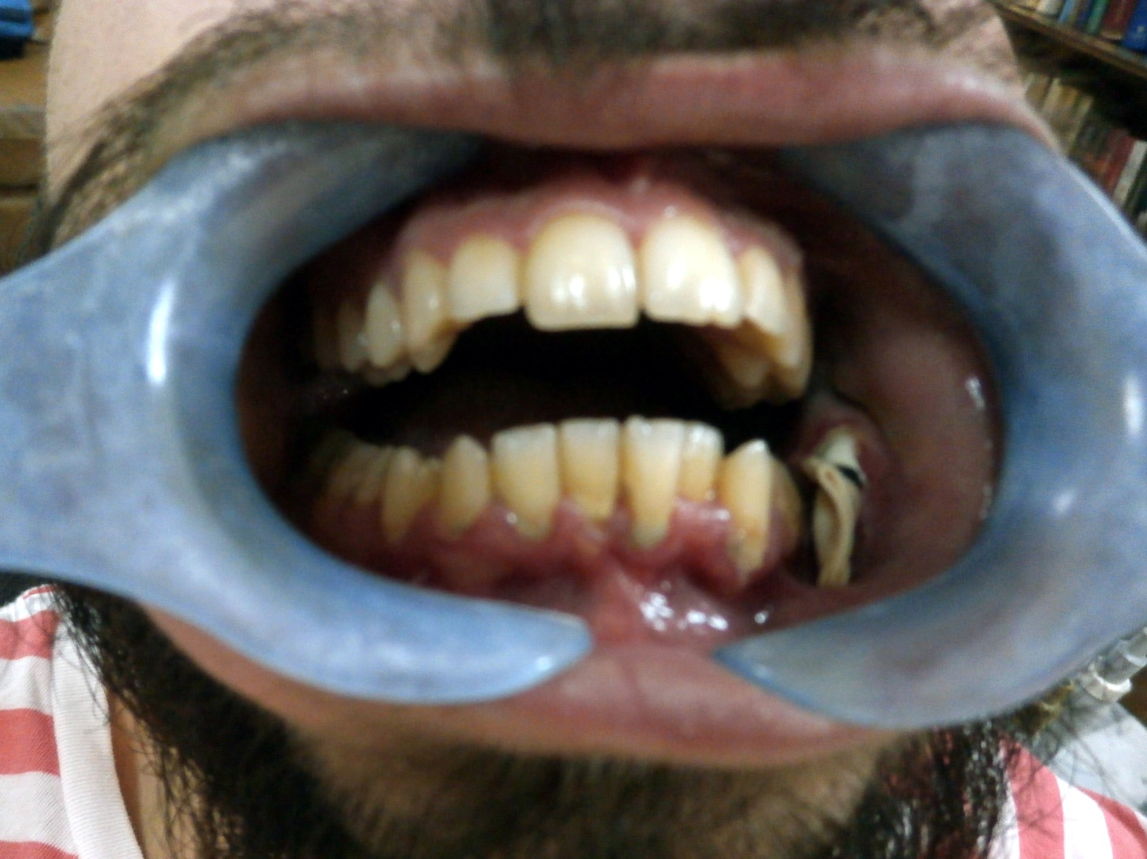

ΠΑΡΕΙΑΚΟ ΑΠΟΣΤΗΜΑ
Σ. ΒΑΣΙΛΕΙΟΥ - Καθηγητής Γναθοπροσωπικής Χειρουργικής Ιατρικής Σχολής Παν. Αθηνών

Slide 40
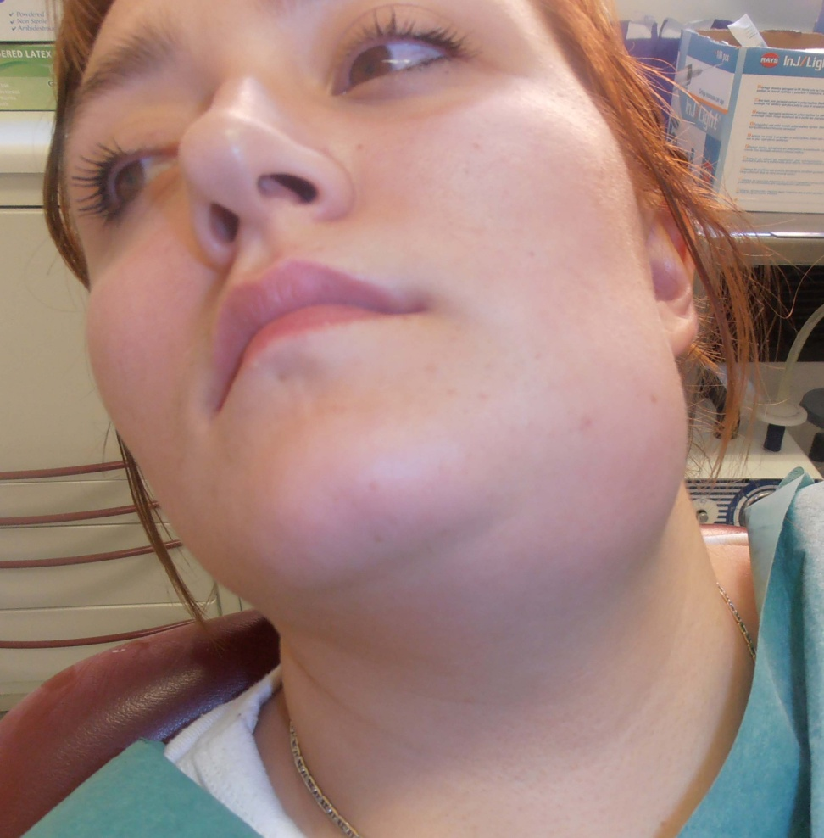
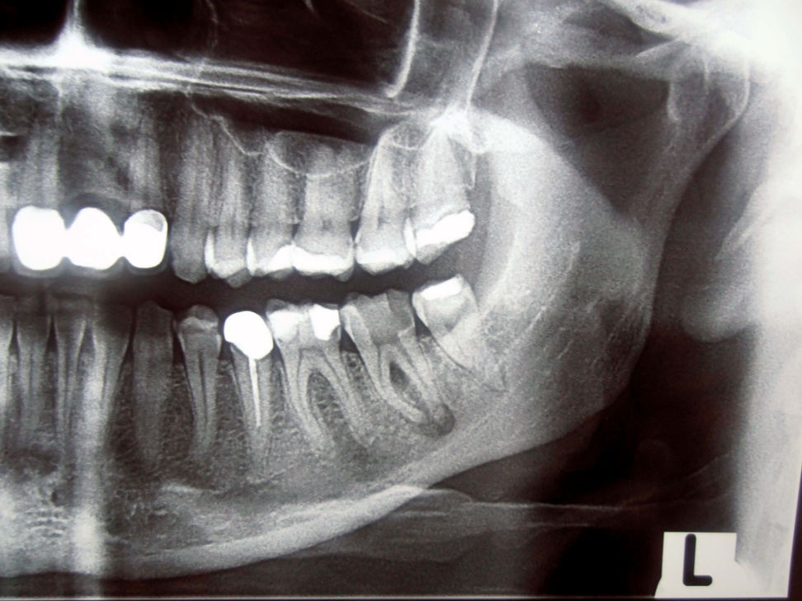

ΠΑΡΕΙΟΫΠΟΓΝΑΘΙΟ ΑΠΟΣΤΗΜΑ
Σ. ΒΑΣΙΛΕΙΟΥ - Καθηγητής Γναθοπροσωπικής Χειρουργικής Ιατρικής Σχολής Παν. Αθηνών

Slide 41
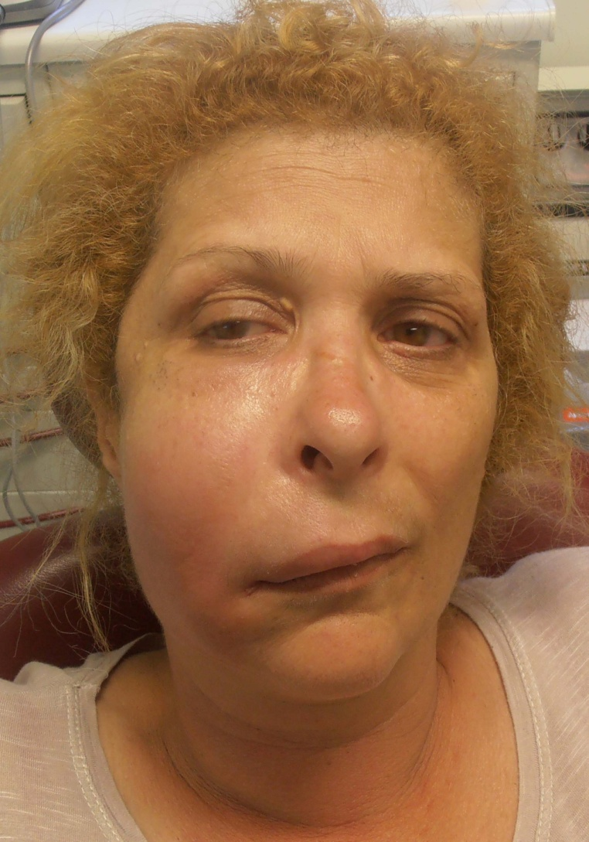
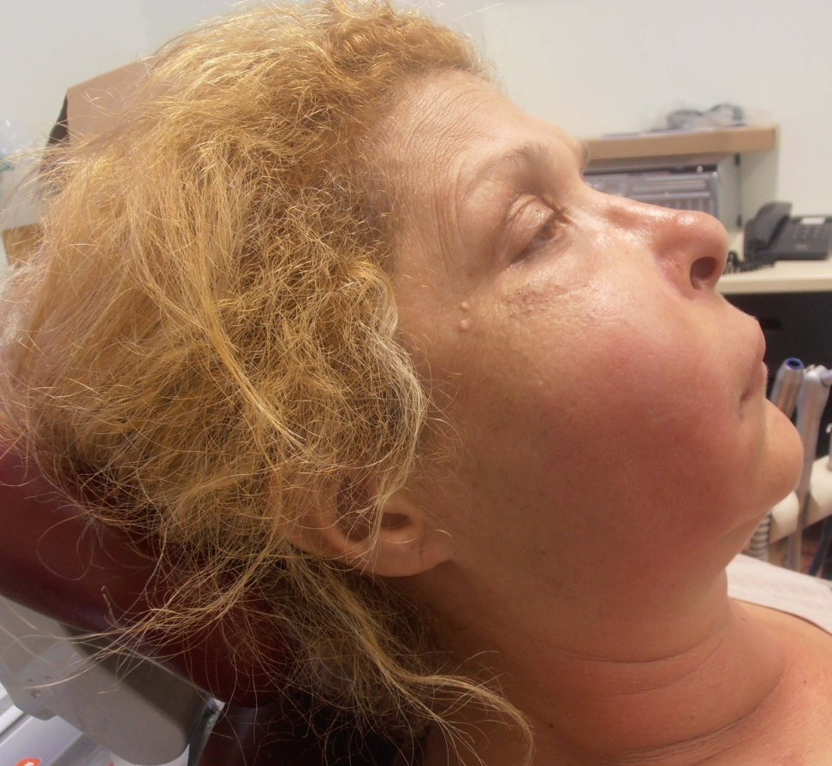
ΕΚΤΕΤΑΜΕΝΟ ΠΑΡΕΙΟΫΠΟΓΝΑΘΙΟ ΑΠΟΣΤΗΜΑ
Σ. ΒΑΣΙΛΕΙΟΥ - Καθηγητής Γναθοπροσωπικής Χειρουργικής Ιατρικής Σχολής Παν. Αθηνών

Slide 42
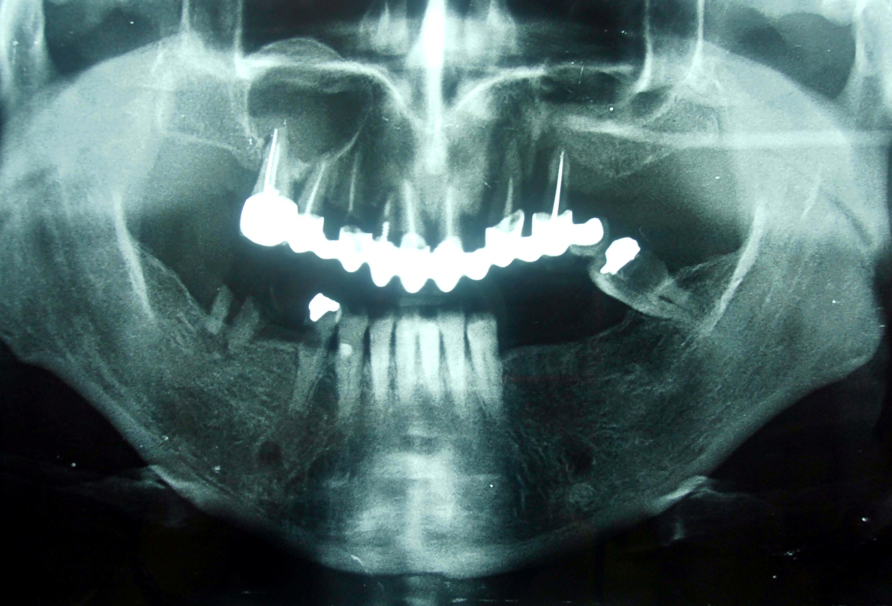

ΕΚΤΕΤΑΜΕΝΟ ΠΑΡΕΙΟΫΠΟΓΝΑΘΙΟ ΑΠΟΣΤΗΜΑ
Σ. ΒΑΣΙΛΕΙΟΥ - Καθηγητής Γναθοπροσωπικής Χειρουργικής Ιατρικής Σχολής Παν. Αθηνών

Slide 43

Σ. ΒΑΣΙΛΕΙΟΥ - Καθηγητής Γναθοπροσωπικής Χειρουργικής Ιατρικής Σχολής Παν. Αθηνών
Notes:
43

Slide 44
ΣΥΡΙΓΓΙΟ
Αποτελείται από ένα νεοσχηματισμένο πόρο, που διέρχεται διαμέσου των ιστών και διευκολύνει την αυτόματη παροχέτευση της αποστηματικής κοιλότητας
Συχνά η άρση του αιτιολογικού παράγοντα της λοίμωξης προκαλεί την αυτόματη ίαση του, αλλά συνήθως απαιτείται η αφαίρεση του συριγγώδους πόρου και η νεαροποίηση της διαδρομής του
Σ. ΒΑΣΙΛΕΙΟΥ - Καθηγητής Γναθοπροσωπικής Χειρουργικής Ιατρικής Σχολής Παν. Αθηνών

Slide 45
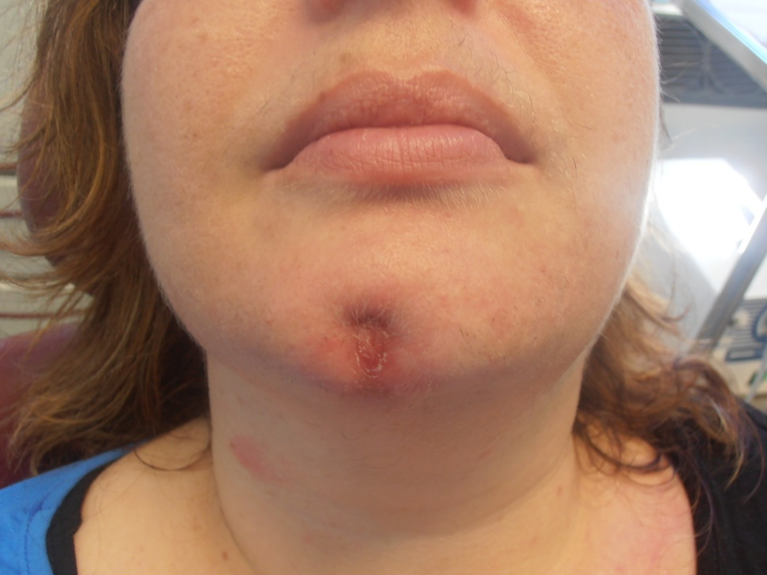
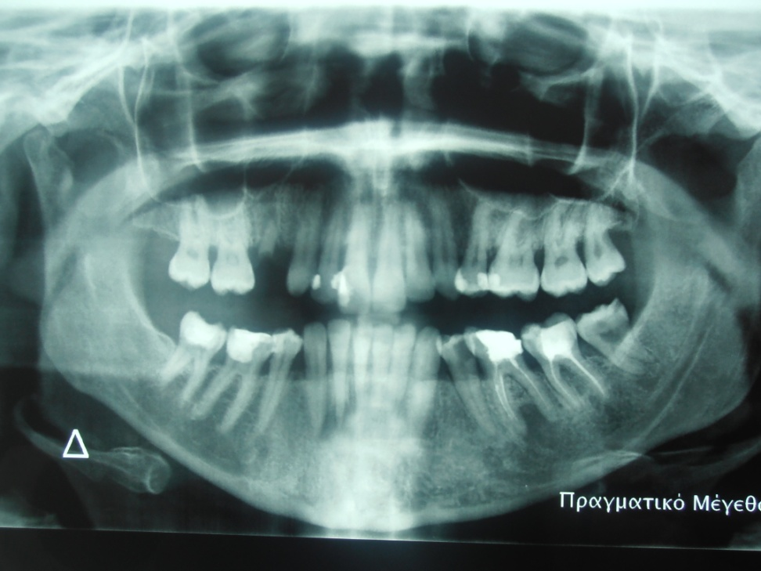

ΣΥΡΙΓΓΙΟ ΥΠΟΓΕΝΕΙΔΙΟ
Σ. ΒΑΣΙΛΕΙΟΥ - Καθηγητής Γναθοπροσωπικής Χειρουργικής Ιατρικής Σχολής Παν. Αθηνών

Slide 46
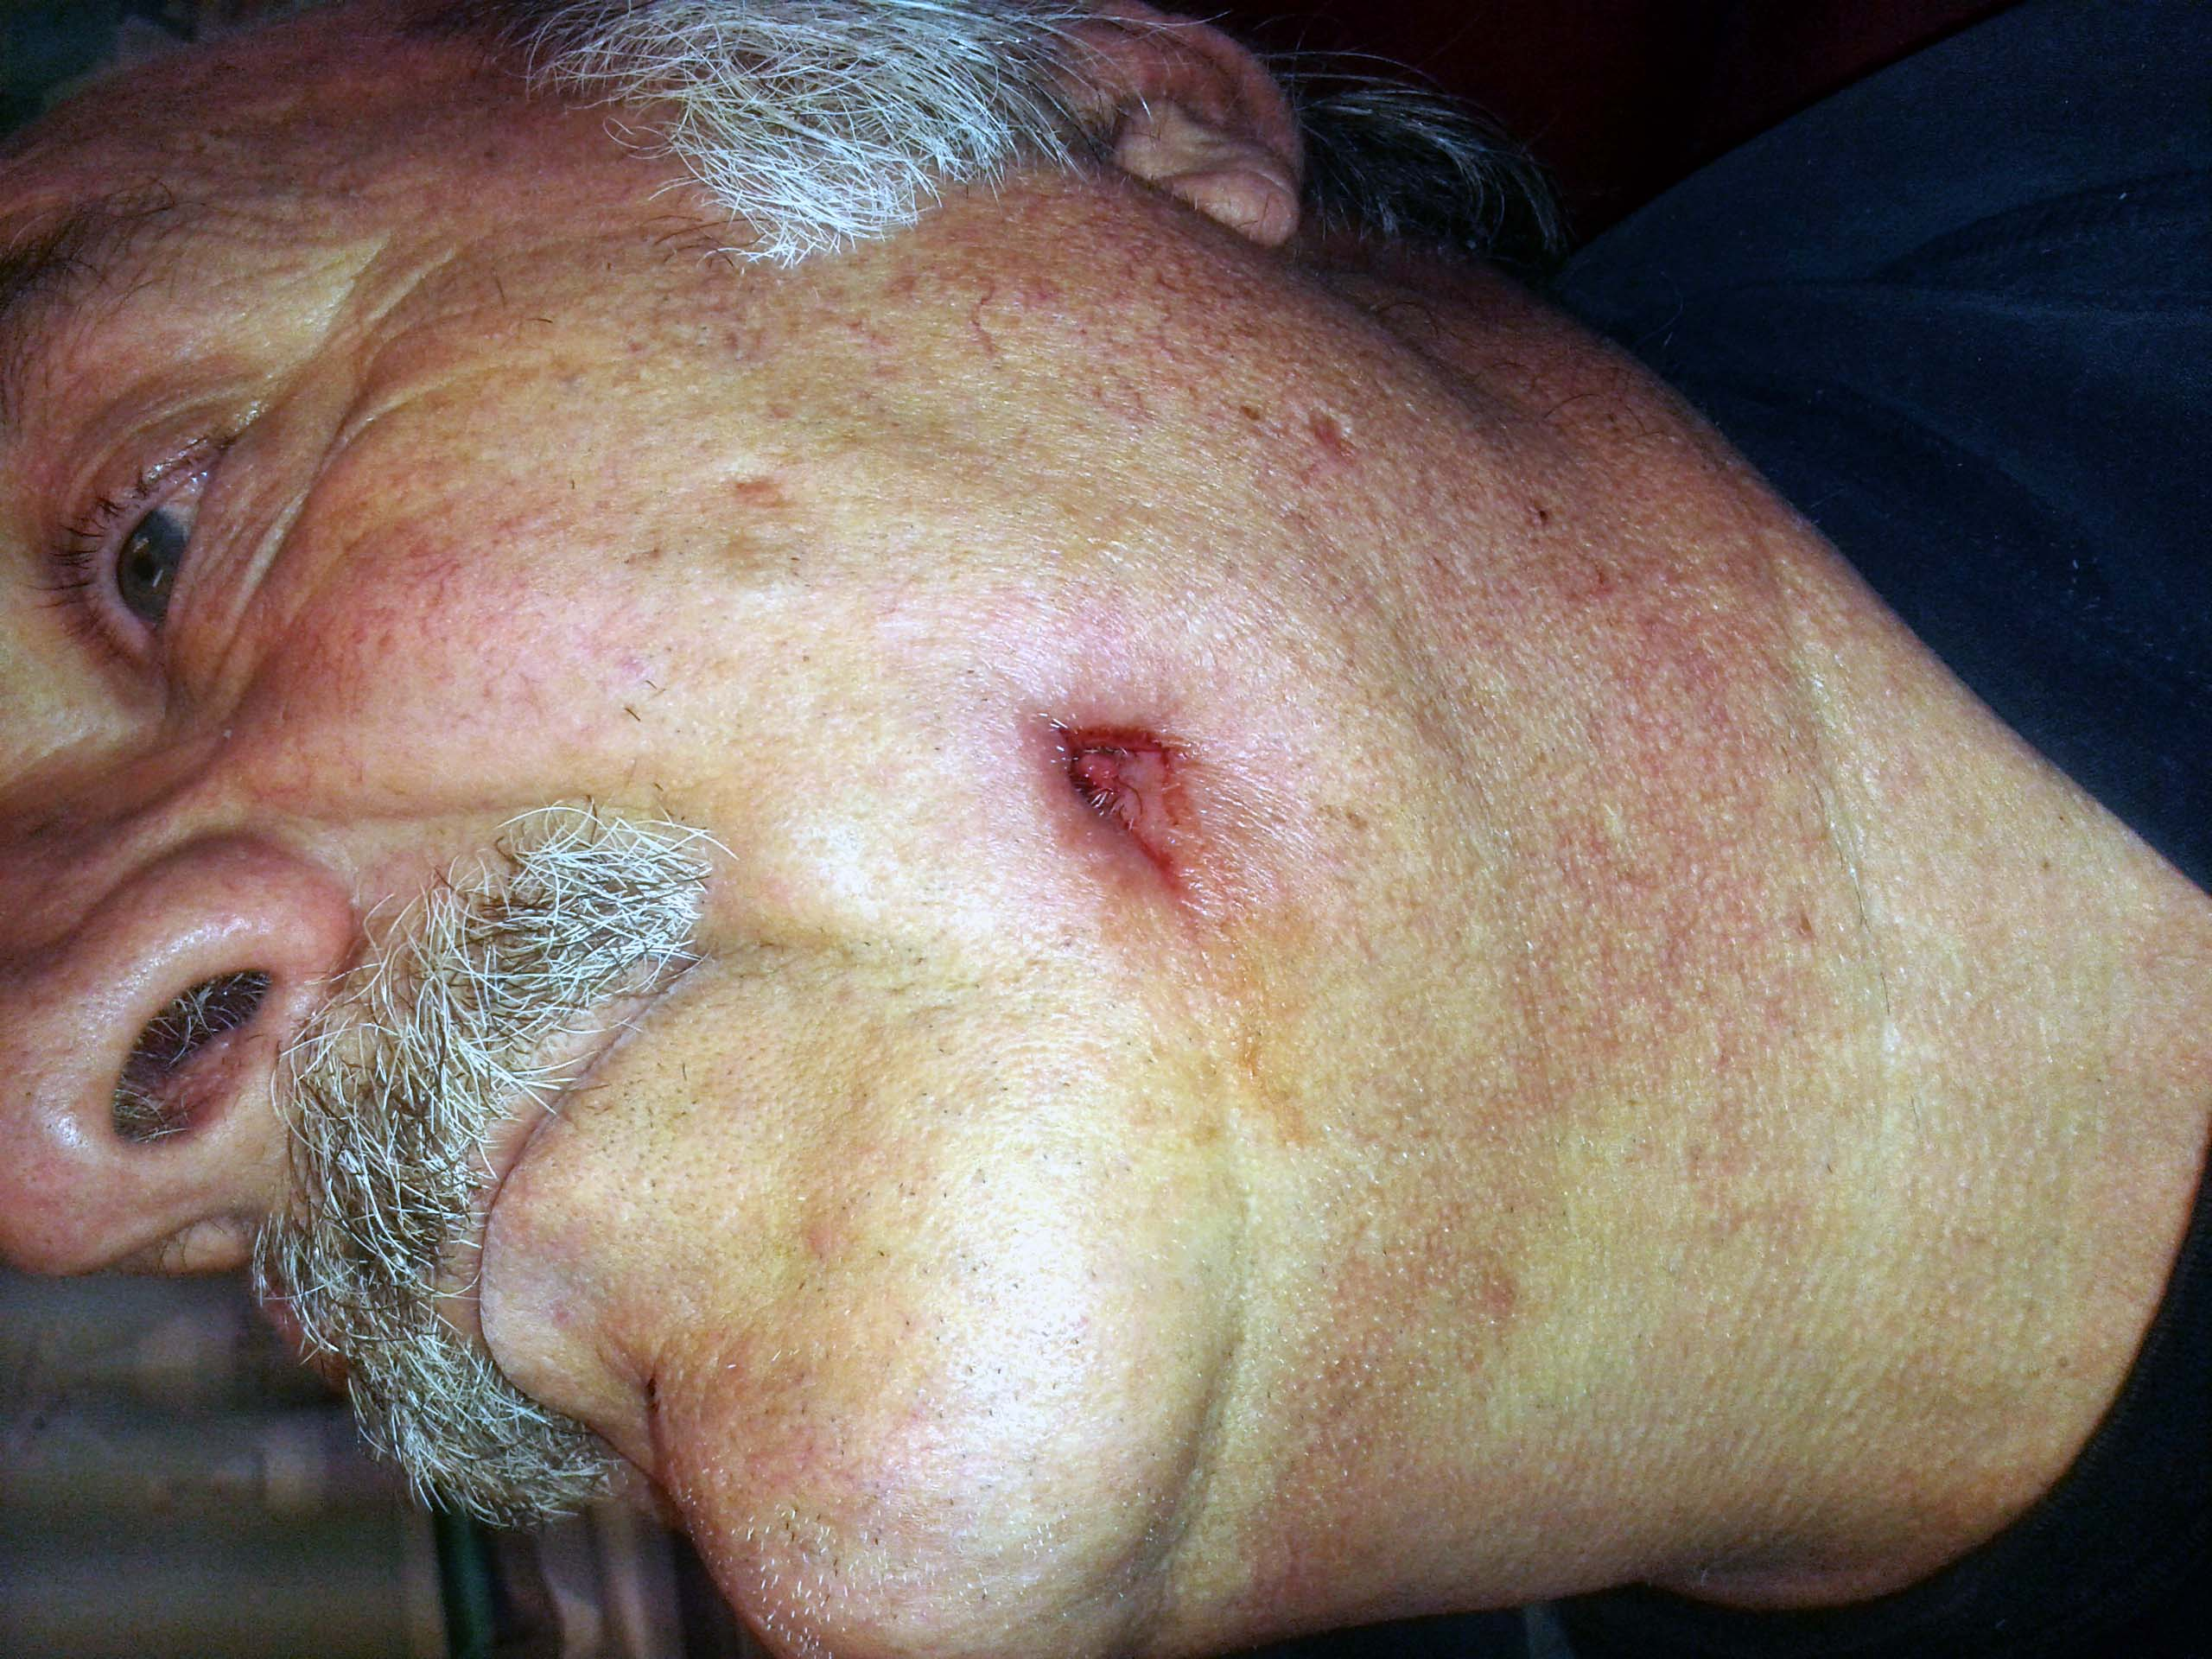
ΣΥΡΙΓΓΙΟ ΠΑΡΕΙΑΣ
Σ. ΒΑΣΙΛΕΙΟΥ - Καθηγητής Γναθοπροσωπικής Χειρουργικής Ιατρικής Σχολής Παν. Αθηνών

Slide 47
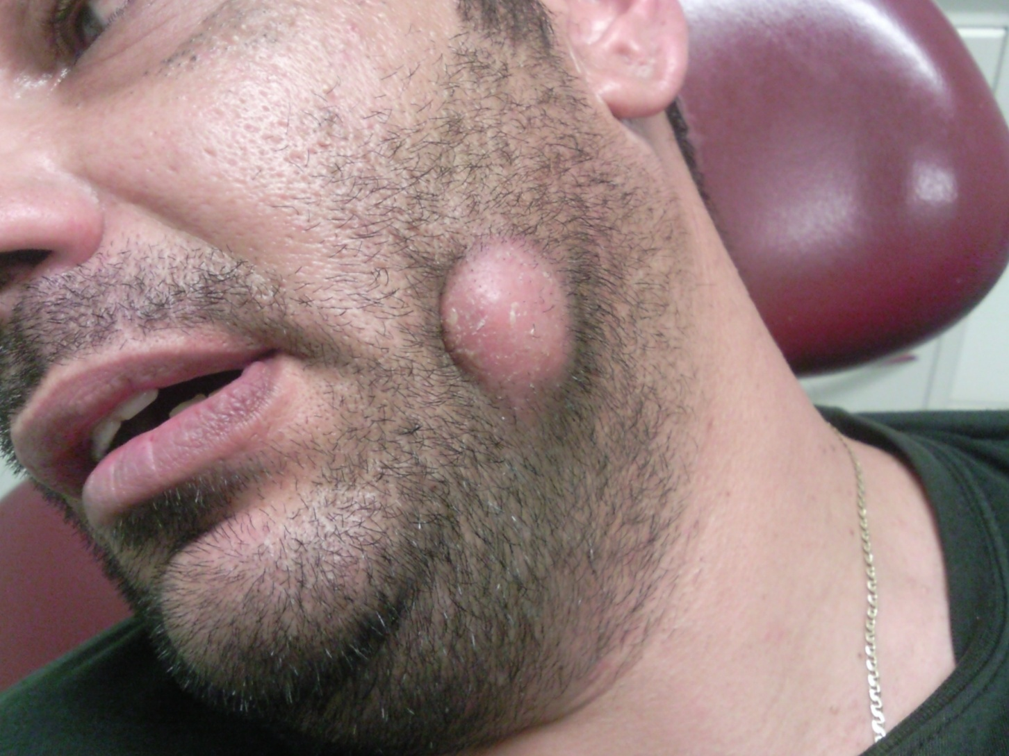
ΣΥΡΙΓΓΙΟ ΠΑΡΕΙΑΣ
Σ. ΒΑΣΙΛΕΙΟΥ - Καθηγητής Γναθοπροσωπικής Χειρουργικής Ιατρικής Σχολής Παν. Αθηνών

Slide 48
ΕΠΙΠΛΟΚΕΣ ΟΔΟΝΤΟΓΕΝΩΝ ΛΟΙΜΩΞΕΩΝ
Τοπικές εξαπλώνονται περιοχικά γύρω από το υπαίτιο δόντι στις παρακείμενες δομές του προσώπου και του τραχήλου
Συστηματικές η εξάπλωση της λοίμωξης ξεκινάει από το υπαίτιο δόντι και προκαλεί σηψαιμία ή /και επεκτείνεται σε ένα απομακρυσμένο σημείο από την αρχική εστία.
Notes:
48

Slide 49
ΠΡΟΔΙΑΘΕΣΙΚΟΙ ΠΑΡΑΓΟΝΤΕΣ ΕΠΙΠΛΟΚΩΝ
ΑΝΟΣΟΚΑΤΑΣΤΟΛΗ
ΚΑΡΔΙΟΛΟΓΙΚΑ ΠΡΟΒΛΗΜΑΤΑ
ΚΑΚΟΗΘΕΙΑ
ΑΡΡΥΘΜΙΣΤΟΣ ΣΑΚΧΑΡΩΔΗΣ ΔΙΑΒΗΤΗΣ
.
Notes:
49

Slide 50
ΠΑΡΑΓΟΝΤΕΣ ΚΙΝΔΥΝΟΥ ΠΟΥ ΣΥΝΔΕΟΝΤΑΙ ΜΕ ΑΥΞΗΜΕΝΗ ΠΙΘΑΝΟΤΗΤΑ ΘΑΝΑΤΗΦΟΡΩΝ ΕΠΙΠΛΟΚΩΝ
Αρρύθμιστος σακχαρώδης διαβήτης
Αναπνευστικά προβλήματα
Λήψη φαρμακευτικής αγωγής
Ηλικία > 65 ετών
Θ > 39° C κατά την εισαγωγή
Αριθμός λευκών κατά την εισαγωγή > 15,0 Χ 10³ / L³
NEUT % > 85 (ανεξάρτητος παράγοντας που σχετίζεται με θανατηφόρες επιπλοκές)
Προσβολή πολλαπλών διαστημάτων
Notes:
50

Slide 51
ΕΠΙΠΛΟΚΕΣ
ΣΥΣΤΗΜΑΤΙΚΕΣ
απορρύθμιση σακχ. διαβήτη
σηψαιμία
ενδοκαρδίτιδα
εγκεφαλικό απόστημα
μηνιγγίτιδα
θρόμβωση σηραγγώδους κόλπου
μεσοθωρακίτιδα
πλευριτική συλλογή
εμπύημα υπεζωκότα
αναπνευστική ανεπάρκεια
πνευμονία από εισρόφηση
σπονδυλίτιδα
διάβρωση έσω καρωτίδας
θρόμβωση έσω σφαγίτιδας (συνδρομο Lemiere)
αορτοπνευμονική επικοινωνία
αποστήματα απομακρυσμένων οργάνων
διαταραχές πήξης (θρομβοπενία- ΔΕΠ)
ΤΟΠΙΚΕΣ
παραρρινοκολπίτιδα
οστεομυελίτιδα
απόστημα οφθαλμικού κόγχου
λουδοβίκειος κυνάγχη
νεκρωτική περιτονίιτιδα
Notes:
51

Slide 52
ΤΟΠΙΚΕΣ ΕΠΙΠΛΟΚΕΣ
Notes:
52

Slide 53
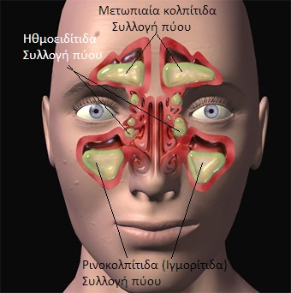
ΠΑΡΑΡΡΙΝΟΚΟΛΠΙΤΙΔΑ
Φλεγμονή στην περιοχή των παραρρίνιων κόλπων
10% είναι οδοντογενής
Αίτια
streptococcus viridans, staplylococcus aureus &
gram – αναερόβια
Μετά από τοποθέτηση οδοντικού
εμφυτεύματος
Μετά από εξαγωγές και στοματοκολπική
επικοινωνία
Σε επιμόλυνση οδοντογενούς κύστης
Σε φλεγμονή δοντιού με ρίζες προβάλλουσες στο ιγμόρειο
Notes:
53

Slide 54
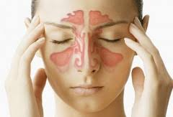
ΠΑΡΑΡΡΙΝΟΚΟΛΠΙΤΙΔΑ
Κλινική Εικόνα
Ρινική συμφόρηση
Ρινική εκροή πύου
Αίσθημα πληρότητας που εντείνεται στην
επίκυψη
Κεφαλαλγία
Ευαισθησία στην πίεση του αντίστοιχου κόλπου
Άλγος και οίδημα στην ψηλάφηση της αντίστοιχης ουλοπαρειακής αύλακας
Notes:
54

Slide 55
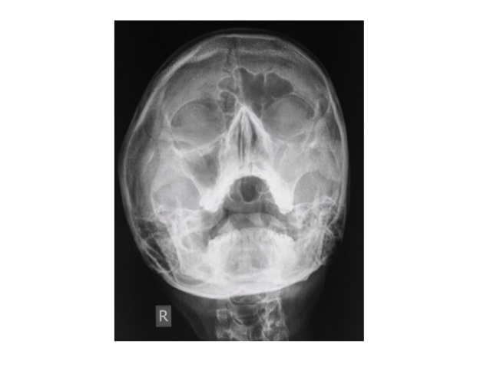
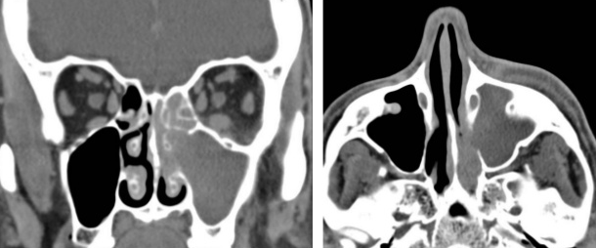
ΠΑΡΑΡΡΙΝΟΚΟΛΠΙΤΙΔΑ
Διάγνωση
Πάντα λήψη καλλιέργειας πρίν την έναρξη αντιμικροβιακής αγωγής
CT
ενδοσκόπηση
πανοραμική
waters
Dental Scan
Notes:
55

Slide 56
ΠΑΡΑΡΡΙΝΟΚΟΛΠΙΤΙΔΑ
Θεραπεία
Αντιμικροβιακή αγωγή για 3 εβδομάδες
Αντιμετώπιση οδοντογενούς αιτίου
Παροχέτευση ενδοσκοπικά
Ανοικτή παροχέτευση κατά Caldwell-Luc
Notes:
56

Slide 57
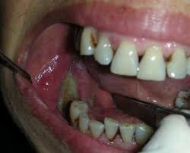
ΟΣΤΕΟΜΥΕΛΙΤΙΔΑ
Φλεγμονή του οστού και του μυελού που προκαλείται από μικροβιακή λοίμωξη
Κλινική εικόνα
Χαμηλός πυρετός
Άλγος
Διαπύηση
Αποκάλυψη του οστού, οστικό απόλυμμα
Συρρίγιο
Ευσειστότητα ή απώλεια δοντιών
Απώλεια της σκληρότητας του οστού
Παθολογικό #
Notes:
57

Slide 58
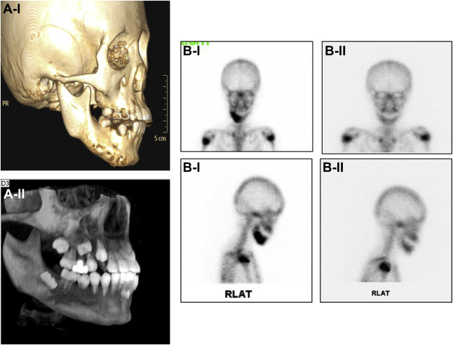
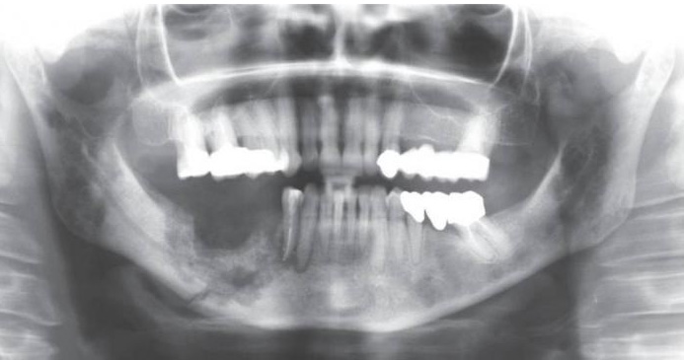
ΟΣΤΕΟΜΥΕΛΙΤΙΔΑ
Διάγνωση
απεικονιστικά πανοραμική ακτινογραφία, CT, σπινθηρογράφημα οστών 3 φάσεων
Notes:
58

Slide 59
ΟΣΤΕΟΜΥΕΛΙΤΙΔΑ
Διάγνωση
Καλλιέργειες πύου, ιστών και οστού
τελική διάγνωση έχουμε μόνο αν απομονωθεί παθογόνο μικρόβιο στις καλλιέργειες οστικού τεμαχίου
Θεραπεία
Χειρουργικός καθαρισμός
Συριγγοπλαστική
Εμπειρική αντιμικροβιακή αγωγή αρχικά και μετά βάση αντιβιογράμματος (> 3 μήνες - σύμφωνα με οδηγίες Λοιμωξιολόγων)
Notes:
59

Slide 60
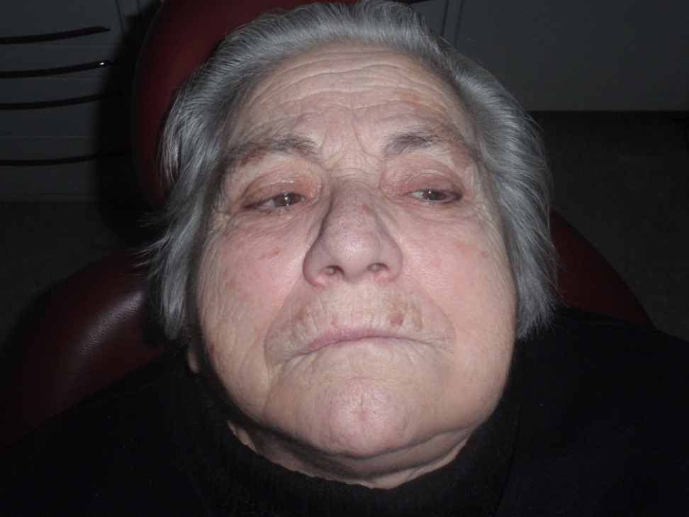
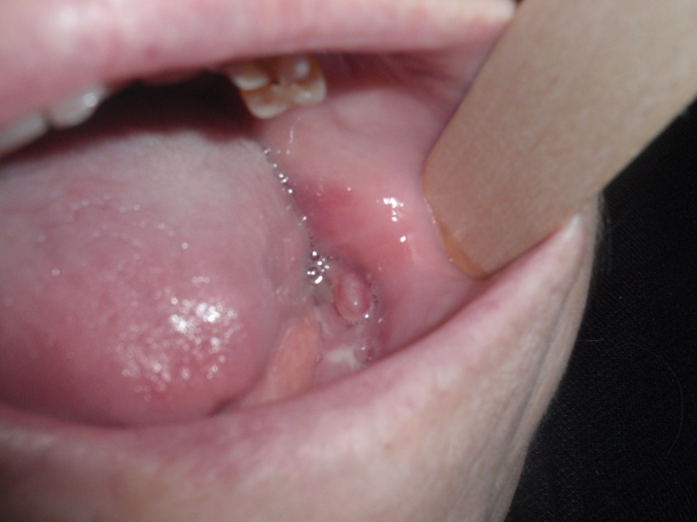

ΟΣΤΕΟΝΕΚΡΩΣΗ
ΠΑΘΟΛΟΓΙΚΟ ΚΑΤΑΓΜΑ
Σ. ΒΑΣΙΛΕΙΟΥ - Καθηγητής Γναθοπροσωπικής Χειρουργικής Ιατρικής Σχολής Παν. Αθηνών

Slide 61



ΟΣΤΕΟΝΕΚΡΩΣΗ
ΠΑΘΟΛΟΓΙΚΟ ΚΑΤΑΓΜΑ
Σ. ΒΑΣΙΛΕΙΟΥ - Καθηγητής Γναθοπροσωπικής Χειρουργικής Ιατρικής Σχολής Παν. Αθηνών

Slide 62


Σ. ΒΑΣΙΛΕΙΟΥ - Καθηγητής Γναθοπροσωπικής Χειρουργικής Ιατρικής Σχολής Παν. Αθηνών
Notes:
62

Slide 63
ΛΟΙΜΩΞΕΙΣ ΤΟΥ ΟΦΘΑΛΜΙΚΟΥ ΚΟΓΧΟΥ
Διακρίνονται σε:
Κυτταρίτιδα
Υποπεριοστικό απόστημα
Ενδοκογχικό απόστημα
Σ. ΒΑΣΙΛΕΙΟΥ - Καθηγητής Γναθοπροσωπικής Χειρουργικής Ιατρικής Σχολής Παν. Αθηνών

Slide 64
ΛΟΙΜΩΞΕΙΣ ΟΦΘΑΛΜΙΚΟΥ ΚΟΓΧΟΥ ΟΔΟΝΤΙΚΗΣ ΑΙΤΙΟΛΟΓΙΑΣ
Η διασπορά γίνεται από λοιμώξεις της άνω γνάθου
Οπίσθια δόντια → διασπορά πάνω από την έκφυση του βυκανητή → πτερυγοειδές πλέγμα → πτερυγοϋπερώιος βόθρος → υποκροτάφιος βόθρος → υποκόγχιο σχίσμα → οφθαλμικός κόγχος
Όταν οι ρίζες των μέσων και οπισθίων δοντιών επικοινωνούν με το ιγμόρειο → εμπύημα ιγμορείου → διασπορά στον κόγχο
Πρόσθια δόντια → κυτταρίτιδα με άμεση διασπορά ή αιματογενώς (προσωπική φλέβα → γωνιαία → οφθαλμική φλέβα)
Οι λοιμώξεις αυτές είναι σπάνιες
Σ. ΒΑΣΙΛΕΙΟΥ - Καθηγητής Γναθοπροσωπικής Χειρουργικής Ιατρικής Σχολής Παν. Αθηνών

Slide 65
ΛΟΙΜΩΞΕΙΣ ΟΦΘΑΛΜΙΚΟΥ ΚΟΓΧΟΥ ΟΔΟΝΤΙΚΗΣ ΑΙΤΙΟΛΟΓΙΑΣ
ΣΥΝΗΘΗΣ ΤΡΟΠΟΣ ΔΙΑΣΠΟΡΑΣ
Μέσω του ιγμορείου
Μέσω του κυνικού βόθρου
Μέσω της γωνιαίας φλέβας
Σ. ΒΑΣΙΛΕΙΟΥ - Καθηγητής Γναθοπροσωπικής Χειρουργικής Ιατρικής Σχολής Παν. Αθηνών

Slide 66
ΛΟΙΜΩΞΗ ΟΦΘΑΛΜΙΚΟΥ ΚΟΓΧΟΥ
Εκσεσημασμένο οίδημα του άνω και του κάτω βλεφάρου Πρόπτωση και καθήλωση του βολβού Ευαισθησία του βολβού στην πίεση Πυρετός, κεφαλαλγία, γενική κακουχία
Σ. ΒΑΣΙΛΕΙΟΥ - Καθηγητής Γναθοπροσωπικής Χειρουργικής Ιατρικής Σχολής Παν. Αθηνών

Slide 67

Σ. ΒΑΣΙΛΕΙΟΥ - Καθηγητής Γναθοπροσωπικής Χειρουργικής Ιατρικής Σχολής Παν. Αθηνών

Slide 68

Σ. ΒΑΣΙΛΕΙΟΥ - Καθηγητής Γναθοπροσωπικής Χειρουργικής Ιατρικής Σχολής Παν. Αθηνών

Slide 69
Σ. ΒΑΣΙΛΕΙΟΥ - Καθηγητής Γναθοπροσωπικής Χειρουργικής Ιατρικής Σχολής Παν. Αθηνών

Slide 70
ΑΠΟΣΤΗΜΑ ΟΦΘΑΛΜΙΚΟΥ ΚΟΓΧΟΥ
  Επιπλοκές Θεραπεία
  Τύφλωση
  Εγκεφαλικό απόστημα
  Μηνιγγίτιδα
  Εγκεφαλίτιδα
  Θρόμβωση σηραγγώδους κόλπου
  Θάνατος
Άμεση παροχέτευση
Αντιμικροβιακή αγωγή
Notes:
70

Slide 71

ΛΟΥΔΟΒΙΚΕΙΟΣ ΚΥΝΑΓΧΗ
Ταχέως εξελισσόμενη φλεγμονή που προσβάλλει ταυτόχρονα υπογενείδιο, υπογλώσσια και υπογνάθια διαστήματα.
Συσχέτιση με συστηματικά νοσήματα
αρρύθμιστος σακχαρώδης διαβήτης
ανοσοανεπάρκεια
ουδετεροπενία
απλαστική αναιμία
ΣΕΛ
χρόνια σπειραματονεφρίτιδα

Slide 72
ΛΟΥΔΟΒΙΚΕΙΟΣ ΚΥΝΑΓΧΗ
ΠΟΛΥΜΙΚΡΟΒΙΑΚΗ
ΛΟΙΜΩΞΗ
Αιτιολογία
Οδοντογενής και στο 70-80% από 2^{ο} ή
3^{ο} γομφίο
Αμυγδαλίτιδα ή μικροβιακή φαρυγγίτιδα
Λοίμωξη επί εδάφους ξένου σώματος στην περιοχή
Διαπύηση κακοήθους νεοπλάσματος εδάφους στόματος ή βάσης γλώσσας
τα τελευταία χρόνια τα περιστατικά οδοντογενούς αιτιολογίας έχουν αυξηθεί

Slide 73
ΛΟΥΔΟΒΙΚΕΙΟΣ ΚΥΝΑΓΧΗ
Μικρόβια Οδοντογενούς Λοίμωξης
Streptococcus viridans
Staphylococcus aureus + bacteroides genus
Staphylococcus epidermidis
B Haemolytic streptococcus + bacteroides ή peptostreptococcus
E. Coli
Borrelia vincentii
Proteus
Pseudomonas

Slide 74

ΛΟΥΔΟΒΙΚΕΙΟΣ ΚΥΝΑΓΧΗ
Κλινική Εικόνα
Ταχέως εξαπλούμενη κυτταρίτιδα που δεν σταματά σε κανέναν φυσικό φραγμό
Οίδημα εδάφους στόματος
Δυσφαγία
Βράγχος φωνής
Δυσχέρεια στην αναπνοή
Επώδυνη σκληρία στην ψηλάφηση αρχικά χωρίς κλυδασμό

Slide 75


ΛΟΥΔΟΒΙΚΕΙΟΣ ΚΥΝΑΓΧΗ
Κλινική Εικόνα
διαπύηση δεν παρατηρείται από την αρχή και όταν αυτή γίνει αντιληπτή, η νόσος είναι σε πολύ προχωρημένο στάδιο

Slide 76
ΛΟΥΔΟΒΙΚΕΙΟΣ ΚΥΝΑΓΧΗ
Διάγνωση
κλινική εικόνα & CT
Ρόλος CT Επέκταση νόσου
ύπαρξη αέρα ή συλλογής
πίεση αεραγωγού

Slide 77



ΛΟΥΔΟΒΙΚΕΙΟΣ ΚΥΝΑΓΧΗ
Διάγνωση με CT

Slide 78


ΛΟΥΔΟΒΙΚΕΙΑ ΚΥΝΑΓΧΗ
Σ. ΒΑΣΙΛΕΙΟΥ - Καθηγητής Γναθοπροσωπικής Χειρουργικής Ιατρικής Σχολής Παν. Αθηνών

Slide 79


ΛΟΥΔΟΒΙΚΕΙΑ ΚΥΝΑΓΧΗ
Σ. ΒΑΣΙΛΕΙΟΥ - Καθηγητής Γναθοπροσωπικής Χειρουργικής Ιατρικής Σχολής Παν. Αθηνών

Slide 80

ΛΟΥΔΟΒΙΚΕΙΑ ΚΥΝΑΓΧΗ
Σ. ΒΑΣΙΛΕΙΟΥ - Καθηγητής Γναθοπροσωπικής Χειρουργικής Ιατρικής Σχολής Παν. Αθηνών

Slide 81


ΛΟΥΔΟΒΙΚΕΙΑ ΚΥΝΑΓΧΗ
Σ. ΒΑΣΙΛΕΙΟΥ - Καθηγητής Γναθοπροσωπικής Χειρουργικής Ιατρικής Σχολής Παν. Αθηνών

Slide 82


ΛΟΥΔΟΒΙΚΕΙΑ ΚΥΝΑΓΧΗ
Σ. ΒΑΣΙΛΕΙΟΥ - Καθηγητής Γναθοπροσωπικής Χειρουργικής Ιατρικής Σχολής Παν. Αθηνών

Slide 83



ΛΟΥΔΟΒΙΚΕΙΑ ΚΥΝΑΓΧΗ
Σ. ΒΑΣΙΛΕΙΟΥ - Καθηγητής Γναθοπροσωπικής Χειρουργικής Ιατρικής Σχολής Παν. Αθηνών

Slide 84

Σ. ΒΑΣΙΛΕΙΟΥ - Καθηγητής Γναθοπροσωπικής Χειρουργικής Ιατρικής Σχολής Παν. Αθηνών

Slide 85

ΛΟΥΔΟΒΙΚΕΙΑ ΚΥΝΑΓΧΗ
Αρχόμενη νεκρωτική περιτονίιτιδα
Σ. ΒΑΣΙΛΕΙΟΥ - Καθηγητής Γναθοπροσωπικής Χειρουργικής Ιατρικής Σχολής Παν. Αθηνών

Slide 86


ΛΟΥΔΟΒΙΚΕΙΑ ΚΥΝΑΓΧΗ
ΚΛΙΝΙΚΗ ΕΙΚΟΝΑ ΣΤΟ ΤΕΠ
Σ. ΒΑΣΙΛΕΙΟΥ - Καθηγητής Γναθοπροσωπικής Χειρουργικής Ιατρικής Σχολής Παν. Αθηνών

Slide 87

ΚΛΙΝΙΚΗ ΕΙΚΟΝΑ ΣΤΟ ΤΕΠ
Σ. ΒΑΣΙΛΕΙΟΥ - Καθηγητής Γναθοπροσωπικής Χειρουργικής Ιατρικής Σχολής Παν. Αθηνών

Slide 88

ΑΝΤΙΜΕΤΩΠΙΣΗ ΤΟΥ ΑΣΘΕΝΗ
Σ. ΒΑΣΙΛΕΙΟΥ - Καθηγητής Γναθοπροσωπικής Χειρουργικής Ιατρικής Σχολής Παν. Αθηνών

Slide 89

ΑΞΟΝΙΚΗ ΤΟΜΟΓΡΑΦΙΑ ΤΟΥ ΑΣΘΕΝΗ
Σ. ΒΑΣΙΛΕΙΟΥ - Καθηγητής Γναθοπροσωπικής Χειρουργικής Ιατρικής Σχολής Παν. Αθηνών

Slide 90

Σ. ΒΑΣΙΛΕΙΟΥ - Καθηγητής Γναθοπροσωπικής Χειρουργικής Ιατρικής Σχολής Παν. Αθηνών

Slide 91

Σ. ΒΑΣΙΛΕΙΟΥ - Καθηγητής Γναθοπροσωπικής Χειρουργικής Ιατρικής Σχολής Παν. Αθηνών

Slide 92

Σ. ΒΑΣΙΛΕΙΟΥ - Καθηγητής Γναθοπροσωπικής Χειρουργικής Ιατρικής Σχολής Παν. Αθηνών

Slide 93

Σ. ΒΑΣΙΛΕΙΟΥ - Καθηγητής Γναθοπροσωπικής Χειρουργικής Ιατρικής Σχολής Παν. Αθηνών

Slide 94

Σ. ΒΑΣΙΛΕΙΟΥ - Καθηγητής Γναθοπροσωπικής Χειρουργικής Ιατρικής Σχολής Παν. Αθηνών

Slide 95

Σ. ΒΑΣΙΛΕΙΟΥ - Καθηγητής Γναθοπροσωπικής Χειρουργικής Ιατρικής Σχολής Παν. Αθηνών

Slide 96

Σ. ΒΑΣΙΛΕΙΟΥ - Καθηγητής Γναθοπροσωπικής Χειρουργικής Ιατρικής Σχολής Παν. Αθηνών

Slide 97

ΠΑΡΟΧΕΤΕΥΣΗ ΤΟΥ ΤΡΑΧΗΛΟΥ
Σ. ΒΑΣΙΛΕΙΟΥ - Καθηγητής Γναθοπροσωπικής Χειρουργικής Ιατρικής Σχολής Παν. Αθηνών

Slide 98
ΠΕΝΤΕ ΜΕΡΕΣ ΜΕΤΑ → Ο ασθενής παρουσίασε επιδείνωση με νέες εστίες στον τράχηλο

Slide 99
Σ. ΒΑΣΙΛΕΙΟΥ - Καθηγητής Γναθοπροσωπικής Χειρουργικής Ιατρικής Σχολής Παν. Αθηνών

Slide 100

Σ. ΒΑΣΙΛΕΙΟΥ - Καθηγητής Γναθοπροσωπικής Χειρουργικής Ιατρικής Σχολής Παν. Αθηνών

Slide 101

ΔΙΕΓΧΕΙΡΗΤΙΚΑ ΣΤΑΔΙΑ
Σ. ΒΑΣΙΛΕΙΟΥ - Καθηγητής Γναθοπροσωπικής Χειρουργικής Ιατρικής Σχολής Παν. Αθηνών

Slide 102

ΔΙΕΓΧΕΙΡΗΤΙΚΑ ΣΤΑΔΙΑ
Σ. ΒΑΣΙΛΕΙΟΥ - Καθηγητής Γναθοπροσωπικής Χειρουργικής Ιατρικής Σχολής Παν. Αθηνών

Slide 103

ΔΙΕΓΧΕΙΡΗΤΙΚΑ ΣΤΑΔΙΑ
Σ. ΒΑΣΙΛΕΙΟΥ - Καθηγητής Γναθοπροσωπικής Χειρουργικής Ιατρικής Σχολής Παν. Αθηνών

Slide 104

ΔΙΕΓΧΕΙΡΗΤΙΚΑ ΣΤΑΔΙΑ
Σ. ΒΑΣΙΛΕΙΟΥ - Καθηγητής Γναθοπροσωπικής Χειρουργικής Ιατρικής Σχολής Παν. Αθηνών

Slide 105

ΑΞΟΝΙΚΗ ΤΟΜΟΓΡΑΦΙΑ 8 ΜΕΡΕΣ ΜΕΤΑ ΤΟ ΧΕΙΡΟΥΡΓΕΙΟ
Σ. ΒΑΣΙΛΕΙΟΥ - Καθηγητής Γναθοπροσωπικής Χειρουργικής Ιατρικής Σχολής Παν. Αθηνών

Slide 106

ΑΞΟΝΙΚΗ ΤΟΜΟΓΡΑΦΙΑ 8 ΜΕΡΕΣ ΜΕΤΑ ΤΟ ΧΕΙΡΟΥΡΓΕΙΟ
Σ. ΒΑΣΙΛΕΙΟΥ - Καθηγητής Γναθοπροσωπικής Χειρουργικής Ιατρικής Σχολής Παν. Αθηνών

Slide 107

ΑΞΟΝΙΚΗ ΤΟΜΟΓΡΑΦΙΑ 8 ΜΕΡΕΣ ΜΕΤΑ ΤΟ ΧΕΙΡΟΥΡΓΕΙΟ
Σ. ΒΑΣΙΛΕΙΟΥ - Καθηγητής Γναθοπροσωπικής Χειρουργικής Ιατρικής Σχολής Παν. Αθηνών

Slide 108

Ο ΑΣΘΕΝΗΣ ΜΕΤΕΓΧΕΙΡΗΤΙΚΑ
Σ. ΒΑΣΙΛΕΙΟΥ - Καθηγητής Γναθοπροσωπικής Χειρουργικής Ιατρικής Σχολής Παν. Αθηνών

Slide 109


Ο ΑΣΘΕΝΗΣ ΜΕΤΕΓΧΕΙΡΗΤΙΚΑ
Σ. ΒΑΣΙΛΕΙΟΥ - Καθηγητής Γναθοπροσωπικής Χειρουργικής Ιατρικής Σχολής Παν. Αθηνών

Slide 110
ΛΟΥΔΟΒΙΚΕΙΟΣ ΚΥΝΑΓΧΗ
Επιπλοκές
Διασπορά σε παραφαρυγγικά διαστήματα
Οίδημα Επιγλωττίδας
Αναπνευστική ανεπάρκεια
Μεσοθωρακίτιδα
Εμπύημα υπεζωκότα
Πνευμονία από εισρόφηση
Διάβρωση αγγείου
Σηψαιμία
Κυριότερη αιτία θανάτου ↗
αιφνίδια απόφραξη αεραγωγού

Slide 111
ΛΟΥΔΟΒΙΚΕΙΟΣ ΚΥΝΑΓΧΗ
Θεραπεία
χειρουργική παρέμβαση
άμεση εξασφάλιση αεραγωγού
τραχειοστομία ή κρικοθυρεοειδοτομή
Άρση οδοντογενούς αιτιολογικού παράγοντα
υψηλές δόσεις iv αντιβιοτικών

Slide 112
ΛΟΥΔΟΒΙΚΕΙΟΣ ΚΥΝΑΓΧΗ
πενικιλλίνη & μετρονιδαζόλη
ή κλινδαμυκίνη
Αρχικά εμπειρική αντιμικροβιακή αγωγή
Τροποποίηση βάση αντιβιογράμματος

Slide 113
ΝΕΚΡΩΤΙΚΗ ΠΕΡΙΤΟΝΪΙΤΙΔΑ
Πολυμικροβιακή, ασυνήθης, κεραυνοβόλος λοίμωξη των μαλακών ιστών που επεκτείνεται ταχέως
Χαρακτηρίζεται από ευμεγέθεις νεκρωτικές βλάβες & ύπαρξη ελεύθερου αέρα στο υποδόριο και την επιπολής περιτονία.
Επεκτείνεται στους εν τω βάθει ιστούς => καταστροφή των αγγείων => ισχαιμία => νέκρωση
πολυμικροβιακή λοίμωξη από αερόβια και αναερόβια ταυτόχρονα αλλά κυρίαρχο ρόλο έχουν tα αναερόβια
Bacteroides genus, Peptostreptococcus, proteas

Slide 114
ΝΕΚΡΩΤΙΚΗ ΠΕΡΙΤΟΝΪΙΤΙΔΑ
Προδιαθεσικοί παράοντες
ΑΝΟΣΟΚΑΤΑΣΤΟΛΗ
ΑΡΡΥΘΜΙΣΤΟΣ ΣΑΚΧΑΡΩΔΗΣ ΔΙΑΒΗΤΗΣ
ΠΕΡΙΦΕΡΙΚΗ ΑΓΓΕΙΟΠΑΘΕΙΑ
ΑΛΚΟΟΛΙΣΜΟΣ
ΟΥΔΕΤΕΡΟΠΕΝΙΑ

Slide 115

ΝΕΚΡΩΤΙΚΗ ΠΕΡΙΤΟΝΙΤΙΔΑ
Κλινική Εικόνα
Πυρετός
Νέκρωση δέρματος – υποδορίου
με φλύκταινες αρχικά και σκούρα απόχρωση
με ψευδομεμβάνες στη συνέχεια
Έντονο άλγος έως υπαισθησία ή
και πλήρη αναισθησία
Οίδημα
Κριγμός στην ψηλάφηση

Slide 116

ΝΕΚΡΩΤΙΚΗ ΠΕΡΙΤΟΝΙΪΤΙΔΑ
Ιστορικό: σακχαρώδης διαβήτης, μεσογειακή αναιμία

Slide 117

ΝΕΚΡΩΤΙΚΗ ΠΕΡΙΤΟΝΙΪΤΙΔΑ

Slide 118

ΝΕΚΡΩΤΙΚΗ ΠΕΡΙΤΟΝΙΪΤΙΔΑ

Slide 119

ΝΕΚΡΩΤΙΚΗ ΠΕΡΙΤΟΝΙΪΤΙΔΑ

Slide 120
ΝΕΚΡΩΤΙΚΗ ΠΕΡΙΤΟΝΪΙΤΙΔΑ
Συστηματικές διαταραχές
πνευμονία πνευμονικό απόστημα
μεσοθωρακίτιδα
διάβρωση αγγείων θρόμβωση φλεβών
περικαρδίτιδα καρδ. επιπωματισμός
σήψη πολυοργανική ανεπάρκεια

Slide 121

ΝΕΚΡΩΤΙΚΗ ΠΕΡΙΤΟΝΙΤΙΔΑ
Διάγνωση
Άμεση και έγκαιρη !!!
CT & MRI => αέρας, πάχυνση υποδορίου λίπους, διάχυτη ενίσχυση της τραχηλικής περιτονίας, πάχυνση κ΄ ενίσχυση του μυϊκού υποστρώματος, συλλογές

Slide 122
ΝΕΚΡΩΤΙΚΗ ΠΕΡΙΤΟΝΪΙΤΙΔΑ
Θεραπεία
τραχειοστομία ή κρικοθυρεοειδοτομή
υψηλές δόσεις iv αντιβιοτικών (αναερόβια κάλυψη)
άμεση εξασφάλιση αεραγωγού
Θνητότητα
20-40%
Επιθετικός χειρουργικός καθαρισμός
Υπερβαρικό οξυγόνο

Slide 123

ΝΕΚΡΩΤΙΚΗ ΠΕΡΙΤΟΝΪΙΤΙΔΑ
Ενδείκνυται η χρήση υπερβαρικού οξυγόνου ;
Συστήνεται από πολλούς αλλά στη διεθνή βιβλιογραφία δεν υπάρχουν τυχαιοποιημένες μελέτες που να τεκμηριώνουν την αποτελεσματικότητά του.
Σε διασωληνωμένους ασθενείς η μετακίνηση μπορεί να δημιουργήσει επιπλοκές.
Προτείνεται η χρήση του όχι στην αρχή αλλά στην πορεία σε σταθεροποιημένους ασθενείς εφόσον είναι πρακτικά εφικτό .

Slide 124
ΣΥΣΤΗΜΑΤΙΚΕΣ ΕΠΙΠΛΟΚΕΣ
Notes:
124

Slide 125
ΣΗΨΑΙΜΙΑ
Λοίμωξη (+ αιμοκαλλιέργειες) & SIRS (systemic inflammatory response syndrome)
Κριτήρια SIRS (2 ή περισσότερα)
Θ> 38° c ή Θ< 36° c
καρδιακός ρυθμός > 90 παλμούς/ λεπτό
αριθμός αναπνοών > 20/λεπτό ή PaCO2 < 32 mmHg
WBC > 12.000 /mm³ ή < 4.000 /mm³ ή > 10% άωρες μορφές

Slide 126
ΣΗΨΑΙΜΙΑ
Κλινική εικόνα
Διαμορφώνεται με βάση πρωτογενή λοίμωξη
συνοσηρότητα
επιπλοκές νοσηλείας
πολυοργανική ανεπάρκεια
Ποικιλία συμπτωμάτων
Πυρετός ή υποθερμία
Ταχύπνοια
Ταχυκαρδία
Ψυχρά-κυανωτικά άκρα
Δικτυωτή πελίωση
Πτώση ΑΠ
Ολιγουρία
Διαταραχές επιπέδου συνείδησης

Slide 127
ΣΗΨΑΙΜΙΑ
Εργαστηριακή εικόνα
↑ γαλακτικού οξέος ορού
↑ CRP -ΤΚΕ
WBC
↑ΠΡΟΚΑΛΣΙΤΟΝΙΝΗ
↓ PaCO2
↓ Sa02
Θρομβοπενία
Παράταση APTT/PT

Slide 128
ΣΗΨΑΙΜΙΑ
Διάγνωση
+ αιμοκαλλιέργειες και 2 ή περισσότερα κριτήρια SIRS
Προσοχή! Πάντα αιμοκαλλιέργειες πρίν την έναρξη αντιμικροβιακής αγωγής
Προσοχή!
Θνησιμότητα σηπτικού shock
40-50%

Slide 129
ΣΗΨΑΙΜΙΑ
Θεραπεία
Αντιμικροβιακή αγωγή και επιθετική χειρ/κή παρέμβαση με έμφαση στην πρωτογενή εστία
Monitoring , ΜΑΦ ή ΜΕΘ
Μηχανικός αερισμός
Αιμοδυναμική υποστήριξη (υγρά, αγγειοσυσπαστικά, ινότροπα)
Υποστήριξη νεφρικής λειτουργίας
Καταστολή και αναλγησία εάν χρειάζεται
Επαρκής θρέψη

Slide 130
ΕΓΚΕΦΑΛΙΚΟ ΑΠΟΣΤΗΜΑ
Πυώδης συλλογή στο εγκεφαλικό παρέγχυμα
Σπάνιο 1/100.000
Συνήθως εντοπίζεται στον κροταφικό λοβό και την παρεγκεφαλίδα
Αίτια
78% οφείλεται σε αναερόβια μικρόβια
Streptococcus viridans
Staplylococcus aureus
Bacteroides
Actinobacillus
Actinomycetem comitans

Slide 131
ΕΓΚΕΦΑΛΙΚΟ ΑΠΟΣΤΗΜΑ
Οδοί Διασποράς
Μέσω φλεβικής αποχέτευσης στο σηραγγώδη κόλπο (προσωπική φλέβα, πτερυγοειδές φλεβώδες πλέγμα)
Κατά συνέχεια ιστών
Λεμφογενώς

Slide 132
ΕΓΚΕΦΑΛΙΚΟ ΑΠΟΣΤΗΜΑ
Κλινική Εικόνα
Ποικίλει και εξαρτάται από τη θέση
Έντονη κεφαλαλγία
Πυρετός με ρίγος
Ναυτία
Ρουκετοειδείς έμετοι
Σπασμοί
Επιληπτικές κρίσεις
Παραισθησίες
Διαταρραχές της συμπεριφοράς
Αφασία
Πτώση του επιπέδου συνείδησης
Κώμα

Slide 133

ΕΓΚΕΦΑΛΙΚΟ ΑΠΟΣΤΗΜΑ
Διάγνωση
Κριτήρια που θέτουν υψηλή υποψία οδοντογενούς εγκεφαλικού αποστήματος
Δεν υπάρχει ή δεν μπορεί να βρεθεί εναλλακτική πηγή βακτηριαιμίας
Απομόνωση μικροβίων που τυπικά υπάρχουν στη στοματική κοιλότητα
Κλινικά & απεικονιστικά συμπτώματα και σημεία ενεργούς οδοντογενούς λοίμωξης
CT-MRI

Slide 134
ΕΓΚΕΦΑΛΙΚΟ ΑΠΟΣΤΗΜΑ
Θεραπεία
IV αντιβιοτικά
(3^{ης} γενίας κεφαλοσπ.&
Μετρονιδαζόλη)
Κορτικοειδή & αποιδηματικά
Θνητότητα
0-24%
Κρανιοτομή -παροχέτευση
Αντιμετώπιση οδοντογενούς αιτίου

Slide 135
ΘΡΟΜΒΩΣΗ ΣΗΡΑΓΓΩΔΟΥΣ ΚΟΛΠΟΥ
Στοιχεία Ανατομίας
2 κόλποι που βρίσκονται στον μέσο κρανιακό βόθρο εκατέρωθεν του σφηνοειδούς οστού
Εντός αυτών βρίσκονται η έσω καρωτίδα και το απαγωγό ν. ενώ από το πλάγιο τοίχωμά του διέρχονται ο 1^{ος} & 2^{ος} κλάδος του τριδύμου, το κοινό κινητικό & τροχιλιακό ν.
Υποδέχεται αίμα από τις άνω και κάτω οφθαλμικές φλέβες

Slide 136

ΘΡΟΜΒΩΣΗ ΣΗΡΑΓΓΩΔΟΥΣ ΚΟΛΠΟΥ
Στοιχεία Ανατομίας

Slide 137
ΘΡΟΜΒΩΣΗ ΣΗΡΑΓΓΩΔΟΥΣ ΚΟΛΠΟΥ
Απόφραξη του σηραγγώδους κόλπου
7% είναι οδοντογενούς αιτιολογίας
Αίτια
στρεπτόκοκκοι, σταφυλόκοκκοι & gram –
Οδοί Διασποράς (οι συνδέσεις του στερούνται βαλβίδων)
α) Άνω & κάτω οφθαλμικές φλέβες
β) Παλίνδρομα : έσω γναθιαία ή πρόσθια προσωπική φλέβα> πτερυγοειδές φλεβώδες πλέγμα > σηραγγώδης κόλπος

Slide 138

ΘΡΟΜΒΩΣΗ ΣΗΡΑΓΓΩΔΟΥΣ ΚΟΛΠΟΥ
Οδοί Διασποράς

Slide 139

ΘΡΟΜΒΩΣΗ ΣΗΡΑΓΓΩΔΟΥΣ ΚΟΛΠΟΥ
Κλινική Εικόνα
Υψηλός πυρετός με ρίγος
Ταχυκαρδία
Ιδρώτες, κακουχία , καταβολή
Ευαισθησία του βολβού στην πίεση
Οίδημα βλεφάρων
Πτώση άνω βλεφάρου
Μυδρίαση
Οφθαλμοπληγία
Διπλωπία

Slide 140
ΘΡΟΜΒΩΣΗ ΣΗΡΑΓΓΩΔΟΥΣ ΚΟΛΠΟΥ
Επιπλοκές
Σύνδρομο υποκλοπής
↓ οπτικής οξύτητας
Εγκεφαλικό απόστημα
Σύνδρομο απρόσφορης έκκρισης αντιδιουρητικής ορμόνης
Πάρεση έξω ορθού
Μηνιγγίτιδα
Θρόμβωση έσω καρωτίδας

Slide 141
ΘΡΟΜΒΩΣΗ ΣΗΡΑΓΓΩΔΟΥΣ ΚΟΛΠΟΥ
IV αντιβιοτικά
(3^{ης} γενίας κεφαλοσπ.&
Μετρονιδαζόλη)
Θεραπεία
Κορτικοειδή & αποιδηματικά
Θνητότητα
40%
Κρανιοτομή -παροχέτευση
Αντιμετώπιση οδοντογενούς αιτίου
Αντιπηκτική αγωγή

Slide 142
ΜΕΣΟΘΩΡΑΚΙΤΙΔΑ
Φλεγμονή στην περιοχή του μεσοθωρακίου (συνήθως στο άνω)
Αίτια
στρεπτόκοκκοι, σταφυλόκοκκοι & gram –
Τρόποι επέκτασης της οδοντογενούς λοίμωξης στο μεσοθωράκιο
α) μέσω του οπίσθιου φαρυγγικού διαστήματος
β) μέσω του danger space
γ) μέσω του προτραχειακού διαστήματος

Slide 143

ΜΕΣΟΘΩΡΑΚΙΤΙΔΑ
Οπίσθιο φαρυγγικό διάστημα
Μεταξύ προσπονδυλικής κ΄φαρυγγοβυκανητητικής περιτονίας
Εκτείνεται από τη βάση του κρανίου κ΄μπορεί να φθάσει μέχρι 4^{ο} θωρακικό σπόνδυλο

Slide 144

ΜΕΣΟΘΩΡΑΚΙΤΙΔΑ
Danger space
Πίσω από το οπισθοφαρυγγικό διάστημα. Εκτείνεται από τη βάση του κρανίου κ΄μπορεί να φθάσει μέχρι 4^{ο} θωρακικό σπόνδυλο

Slide 145

ΜΕΣΟΘΩΡΑΚΙΤΙΔΑ
Προτραχειακό διάστημα
Εκτείνεται από το υοειδές έως τον πρόσθιο μεσοπνευμόνιο χώρο

Slide 146
ΜΕΣΟΘΩΡΑΚΙΤΙΔΑ
Κλινική Εικόνα
Στόμα → οίδημα, άλγος, τρισμός
Πληθωρικός τράχηλος, επώδυνος στην ψηλάφηση
Πυρετός με ρίγος
Κακουχία, αδυναμία
Μη παραγωγικός βήχας
Bράγχος φωνής
Δύσπνοια
Δυσφαγία
Αυχενική δυσκαμψία
ΓΟΠ
Οπισθοστερνικό ή πρόσθιο θωρακικό άλγος
Κριγμός στην ψηλάφηση του ανώτερου τμήματος του θώρακα

Slide 147


ΜΕΣΟΘΩΡΑΚΙΤΙΔΑ
Διάγνωση
Ro πλάγια τραχήλου ελεύθερος αέρας & μετατόπιση του οπισθίου τοιχώματος του φάρυγγα
Ro θώρακος face (οπισθοπρόσθια) ελεύθερος αέρας & διεύρυνση του μεσοθωρακίου
CT συλλογές, αέρα στο μεσοθωράκιο & διεύρυνση

Slide 148
ΜΕΣΟΘΩΡΑΚΙΤΙΔΑ
Επιπλοκές
Πνευμονικό απόστημα
περικαρδίτιδα
Εμπύημσ υπεζωκότα
σηψαιμία
Πλευριτική συλλογή
θάνατος

Slide 149
ΜΕΣΟΘΩΡΑΚΙΤΙΔΑ
Υποστήριξη βασικών λειτουργιών-ΜΕΘ
Επιθετική IV διπλή αντιμικροβιακή αγωγή σε
max δόσεις
Θεραπεία
Θνητότητα
> 40%
Παροχέτευση αποστήματος
Αντιμετώπιση οδοντογενούς αιτίου
Θέση trendelenburg

Slide 150



ΜΟΥΚΟΡΜΥΚΩΣΗ
Ιστορικό: χημειοθεραπεία για οξεία μυελογενή λευχαιμία
Σ. ΒΑΣΙΛΕΙΟΥ - Καθηγητής Γναθοπροσωπικής Χειρουργικής Ιατρικής Σχολής Παν. Αθηνών

Slide 151
ΜΟΥΚΟΡΜΥΚΩΣΗ – ΘΕΡΑΠΕΙΑ
Χειρουργικός καθαρισμός (μπορεί να χρειασθούν αρκετοί καθαρισμοί)
Αντιμυκητιασική αγωγή
Αρχικά λιποσωμιακή αμφοτερικίνη Β (είναι λιγότερο νεφροτοξική) ενδοφλέβια (5-10 mg τη μέρα) και στη συνέχεια ποσοκοναζόλη p.o. (400-800mg τη μέρα για αρκετό διάστημα με συνεχή παρακολούθηση του ασθενή)

Slide 152



ΜΟΥΚΟΡΜΥΚΩΣΗ
Σ. ΒΑΣΙΛΕΙΟΥ - Καθηγητής Γναθοπροσωπικής Χειρουργικής Ιατρικής Σχολής Παν. Αθηνών

Slide 153


ΜΟΥΚΟΡΜΥΚΩΣΗ
Σ. ΒΑΣΙΛΕΙΟΥ - Καθηγητής Γναθοπροσωπικής Χειρουργικής Ιατρικής Σχολής Παν. Αθηνών

Slide 154

ΜΟΥΚΟΡΜΥΚΩΣΗ
Σ. ΒΑΣΙΛΕΙΟΥ - Καθηγητής Γναθοπροσωπικής Χειρουργικής Ιατρικής Σχολής Παν. Αθηνών

Slide 155
ΕΠΙΠΛΟΚΕΣ ΟΔΟΝΤΟΦΑΤΝΙΑΚΩΝ ΛΟΙΜΩΞΕΩΝ ΚΑΙ
ΕΓΚΥΜΟΣΥΝΗ
Οι επιπλοκές κατά την εγκυμοσύνη μπορεί να είναι σοβαρές και ταχέως εξελισσόμενες.
Οι έγκυες έχουν ↓ ανοσοποιητικό και μεταβολές στην ορμονική τους ισορροπία.
Η καθυστερημένη διάγνωση και θεραπεία μπορεί να είναι θανατηφόρος για τη μητέρα και το παιδί.
Η χρήση πενικιλλίνης, αμπικιλλίνης,αμοξυκιλλίνης, ερυθρομυκίνης & 1^{ης} γενιάς κεφαλοσπορίνης είναι ασφαλής.

Slide 156
ΕΠΙΠΛΟΚΕΣ ΟΔΟΝΤΟΦΑΤΝΙΑΚΩΝ ΛΟΙΜΩΞΕΩΝ ΚΑΙ
ΕΓΚΥΜΟΣΥΝΗ
Τα τοπικά αναισθητικά λιδοκαϊνη, πριλοκαϊνη, αρτικαϊνη δεν περιέχουν συστατικά που να έχουν συσχετισθεί με τερατογένεση.
Η επιθετική χειρουργική με διάνοιξη- παροχέτευση και η iv αγωγή είναι επιβεβλημένη.
Κάθε μητέρα θα πρέπει να εξετάζεται προσεκτικά από τον Οδοντίατρο πριν αλλά και κατά τη διάρκεια της εγκυμοσύνης.
Σε περίπτωση υποψίας επιπλοκής οδοντοφατνιακής λοίμωξης θα πρέπει να παραπέμπεται άμεσα στο νοσοκομείο.

Slide 157
Ο ΚΡΙΣΙΜΟΣ Ο ΡΟΛΟΣ ΤΗΣ CT ΣΤΙΣ ΕΠΙΠΛΟΚΕΣ
ΟΔΟΝΤΟΦΑΤΝΙΑΚΩΝ ΛΟΙΜΩΞΕΩΝ
Οι Freeman et al προτείνουν control CT scan 48-72 h μετά το χειρ/γείο
Απεικονίζει τα εμπλεκόμενα διαστήματα
Εάν και που υπάρχουν οργανωμένες συλλογές
Εάν υπάρχει και που εντοπίζεται αέρας
Εγγύτητα με ανατομικά μόρια
Βατότητα του αεραγωγού
Έλεγχος υπολειμματικών συλλογών μετά την παροχέτευση
Θέση των παροχετευτικών αγωγών

Slide 158
ΣΥΖΗΤΗΣΗ
Η πρόληψη και φροντίδα της στοματικής υγιεινής και η βελτίωση των αντιβιοτικών έχει ↓ δραματικά αυτές τις επιπλοκές, όμως η πιθανότητα εμφάνισής τους υπάρχει ειδικά σε ανοσοκατασταλμένους ασθενείς.
Η μεγαλύτερη ηλικία και τα συστηματικά προβλήματα (ιδιαίτερα ο σακχ. διαβήτης) έχουν συσχετισθεί με υψηλότερα ποσοστά επιπλοκών και θνητότητας.
Η άμεση αναγνώριση των κλασσικών σημείων σοβαρής οδοντογενούς λοίμωξης και η παραπομπή στον ειδικό μπορεί να σώσει τον ασθενή.
Πρώτα από όλα εξασφαλίζουμε την βατότητα του αεραγωγού.
Στη συνέχεια αναγνωρίζουμε την πρωτοπαθή εστία της λοίμωξης.

Slide 159
ΣΥΜΠΕΡΑΣΜΑΤΑ
Εκτιμούμε τον βαθμό επέκτασης της λοίμωξης και εάν απειλούνται ζωτικές δομές.
Πάντα κάνουμε απεικονιστικό έλεγχο με πανοραμική ακτινογραφία, CT ή & MRI εάν υπάρχει δυνατότητα.
Ο εργαστηριακός έλεγχος περιλαμβάνει πλήρη αιματολογικό, βιοχημικό και πηκτικό έλεγχο, CRP, προκαλσιτονίνη, καλλιέργειες & αέρια αίματος, καλλιέργεια πύου & αντιβιόγραμμα.
Η εξασφάλιση του αεραγωγού, η επιθετική χειρουργική θεραπεία και η συνεχόμενη κλινική, εργαστηριακή και απεικονιστική αξιολόγηση του ασθενούς είναι επιβεβλημένες.

